Slide 1

初探仪式感在班级管理中的作用

Slide 2
目录
1、班级管理细处着手
常规管理介绍（学生常规考核）
2、仪式感在班级管理中的体现以及成效
班级文化墙的布置
各种活动的展开（“成长小伙伴”活动）
3、下一步目标以及努力方向

Slide 3
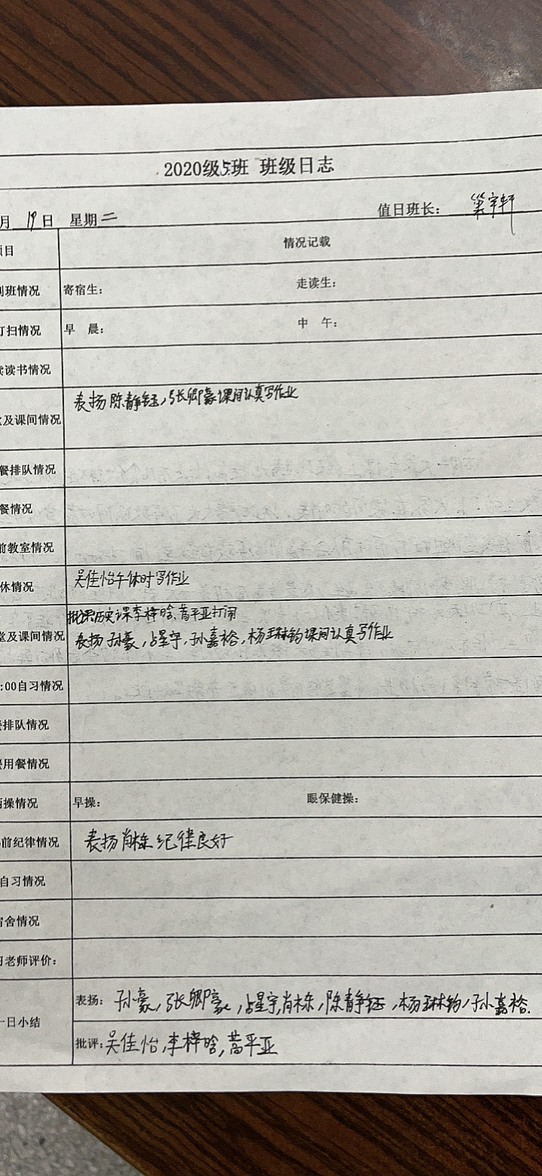
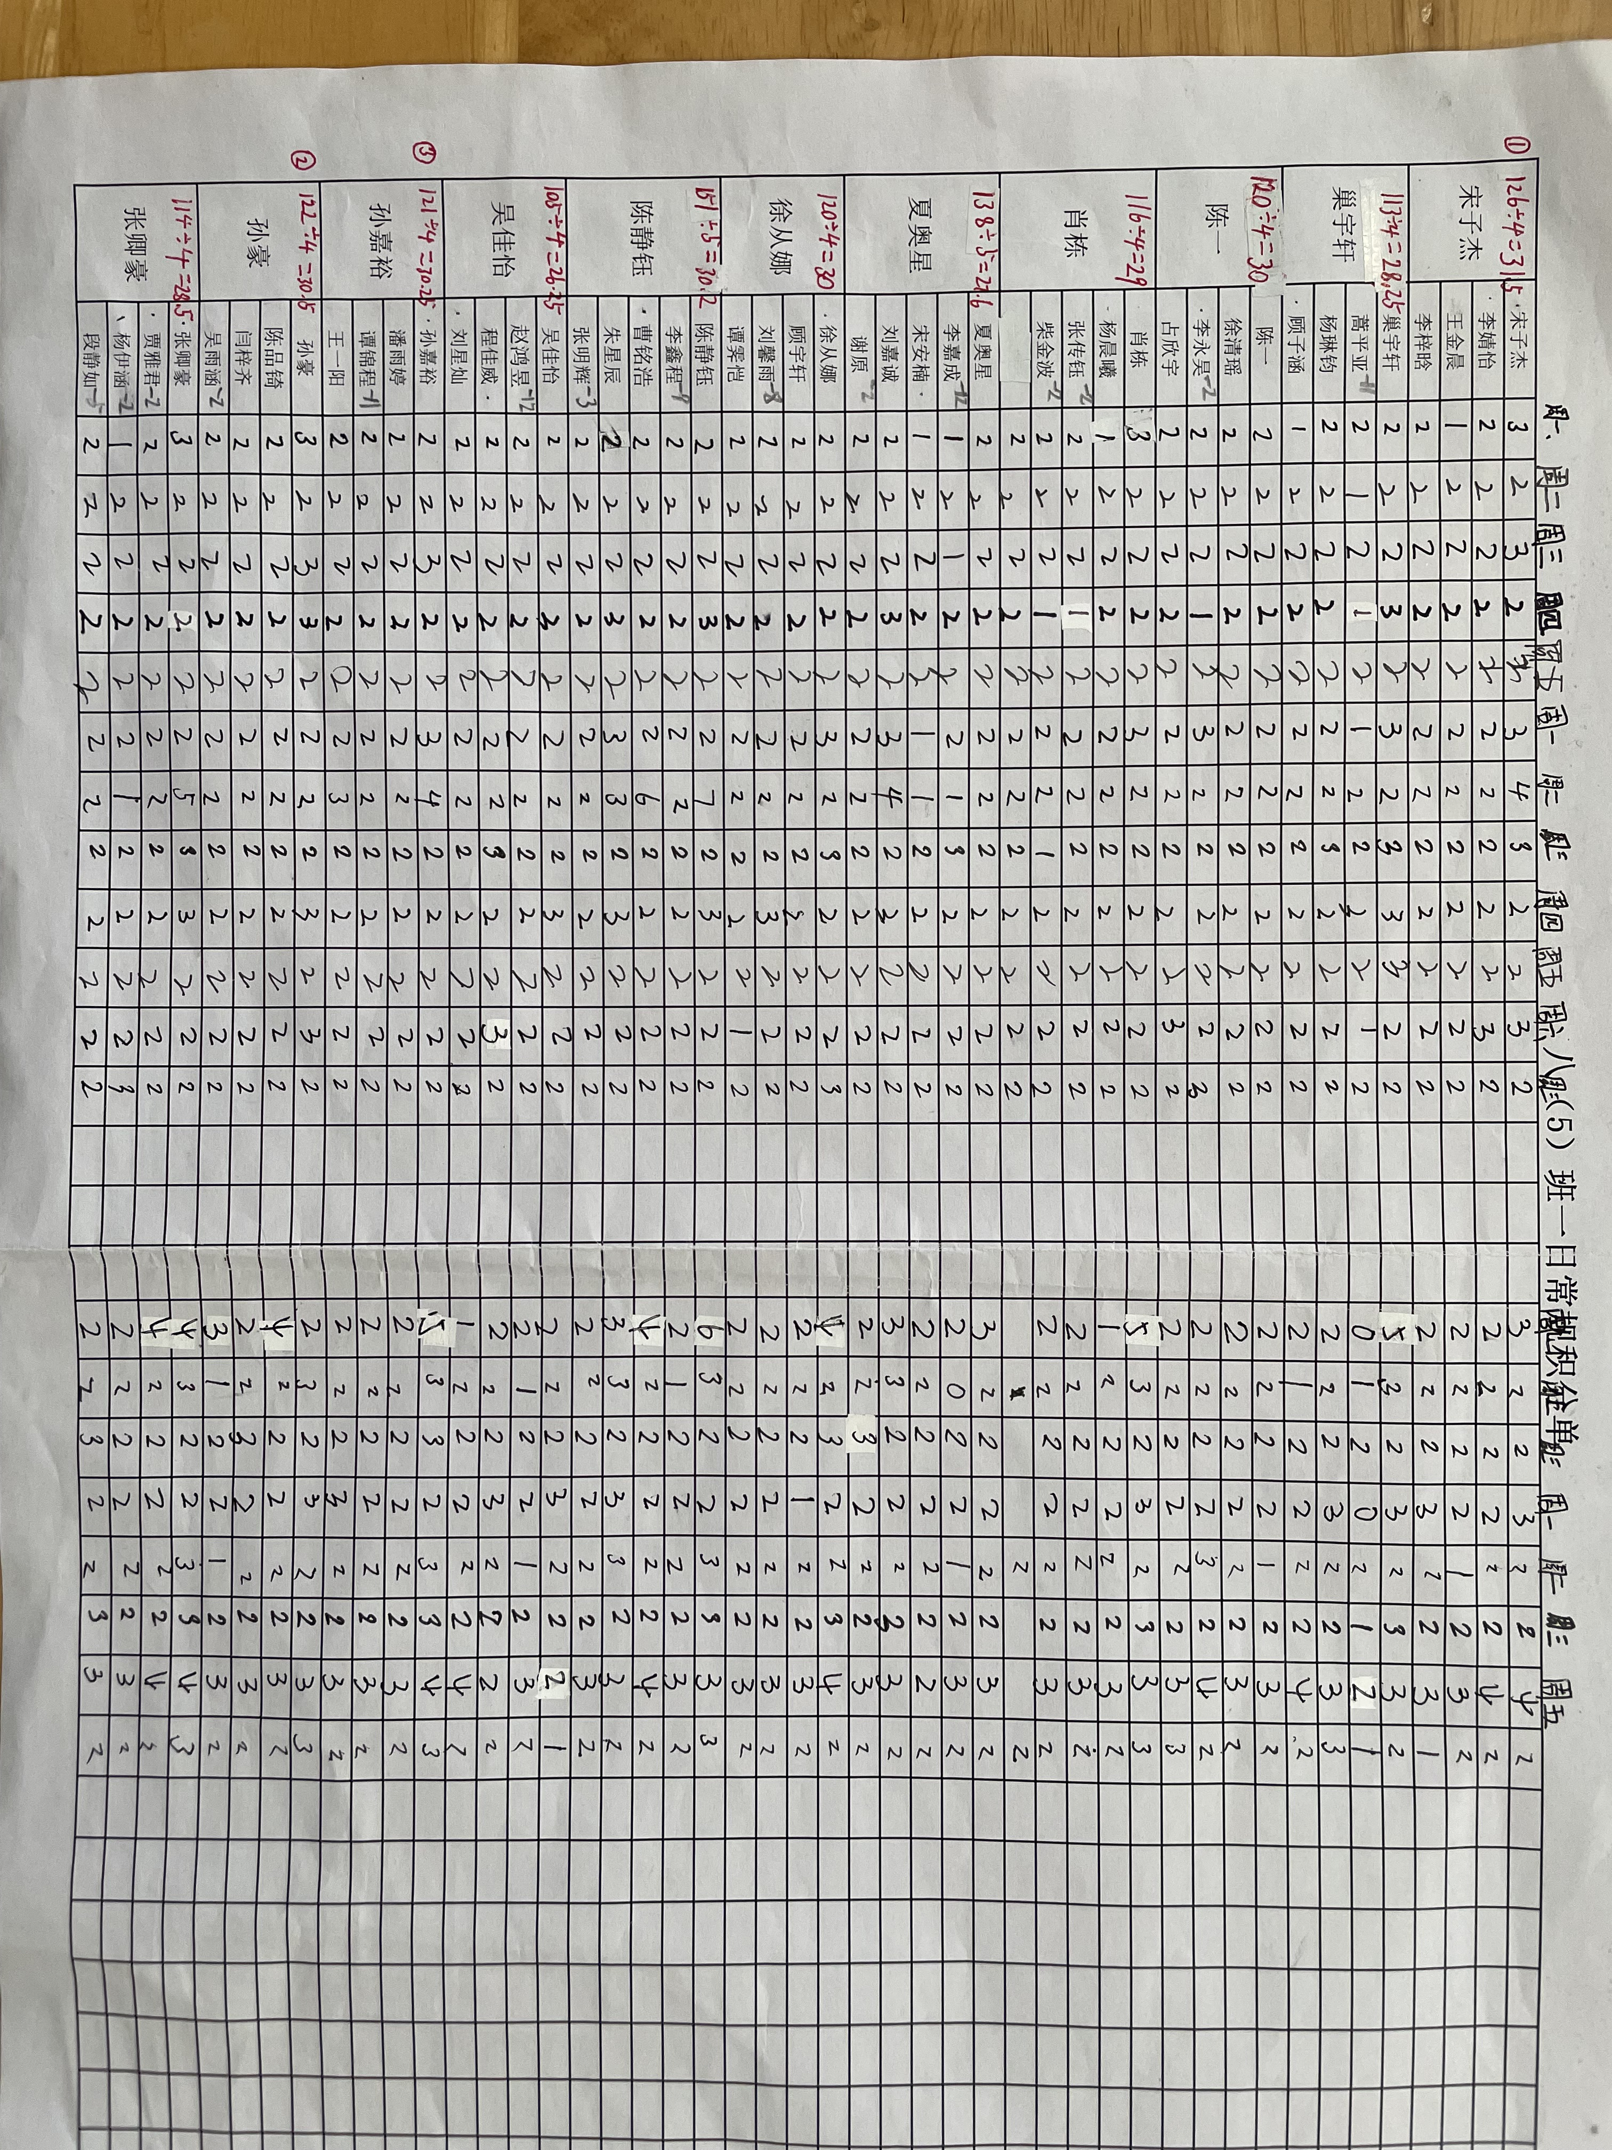
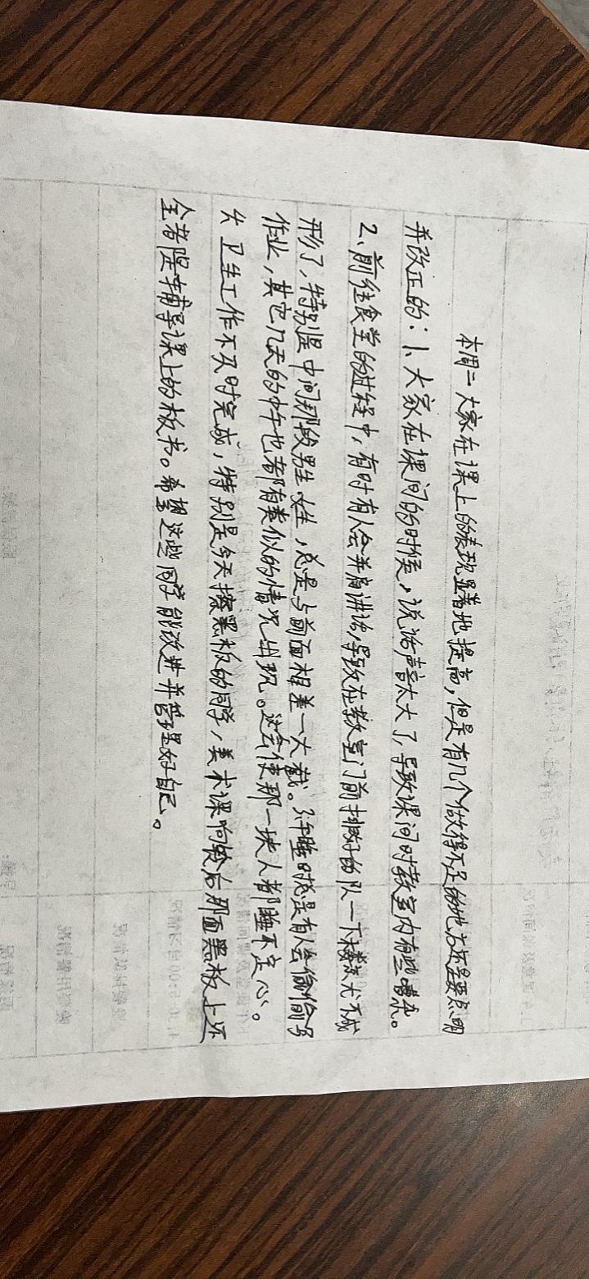
学生常规考核

Slide 4

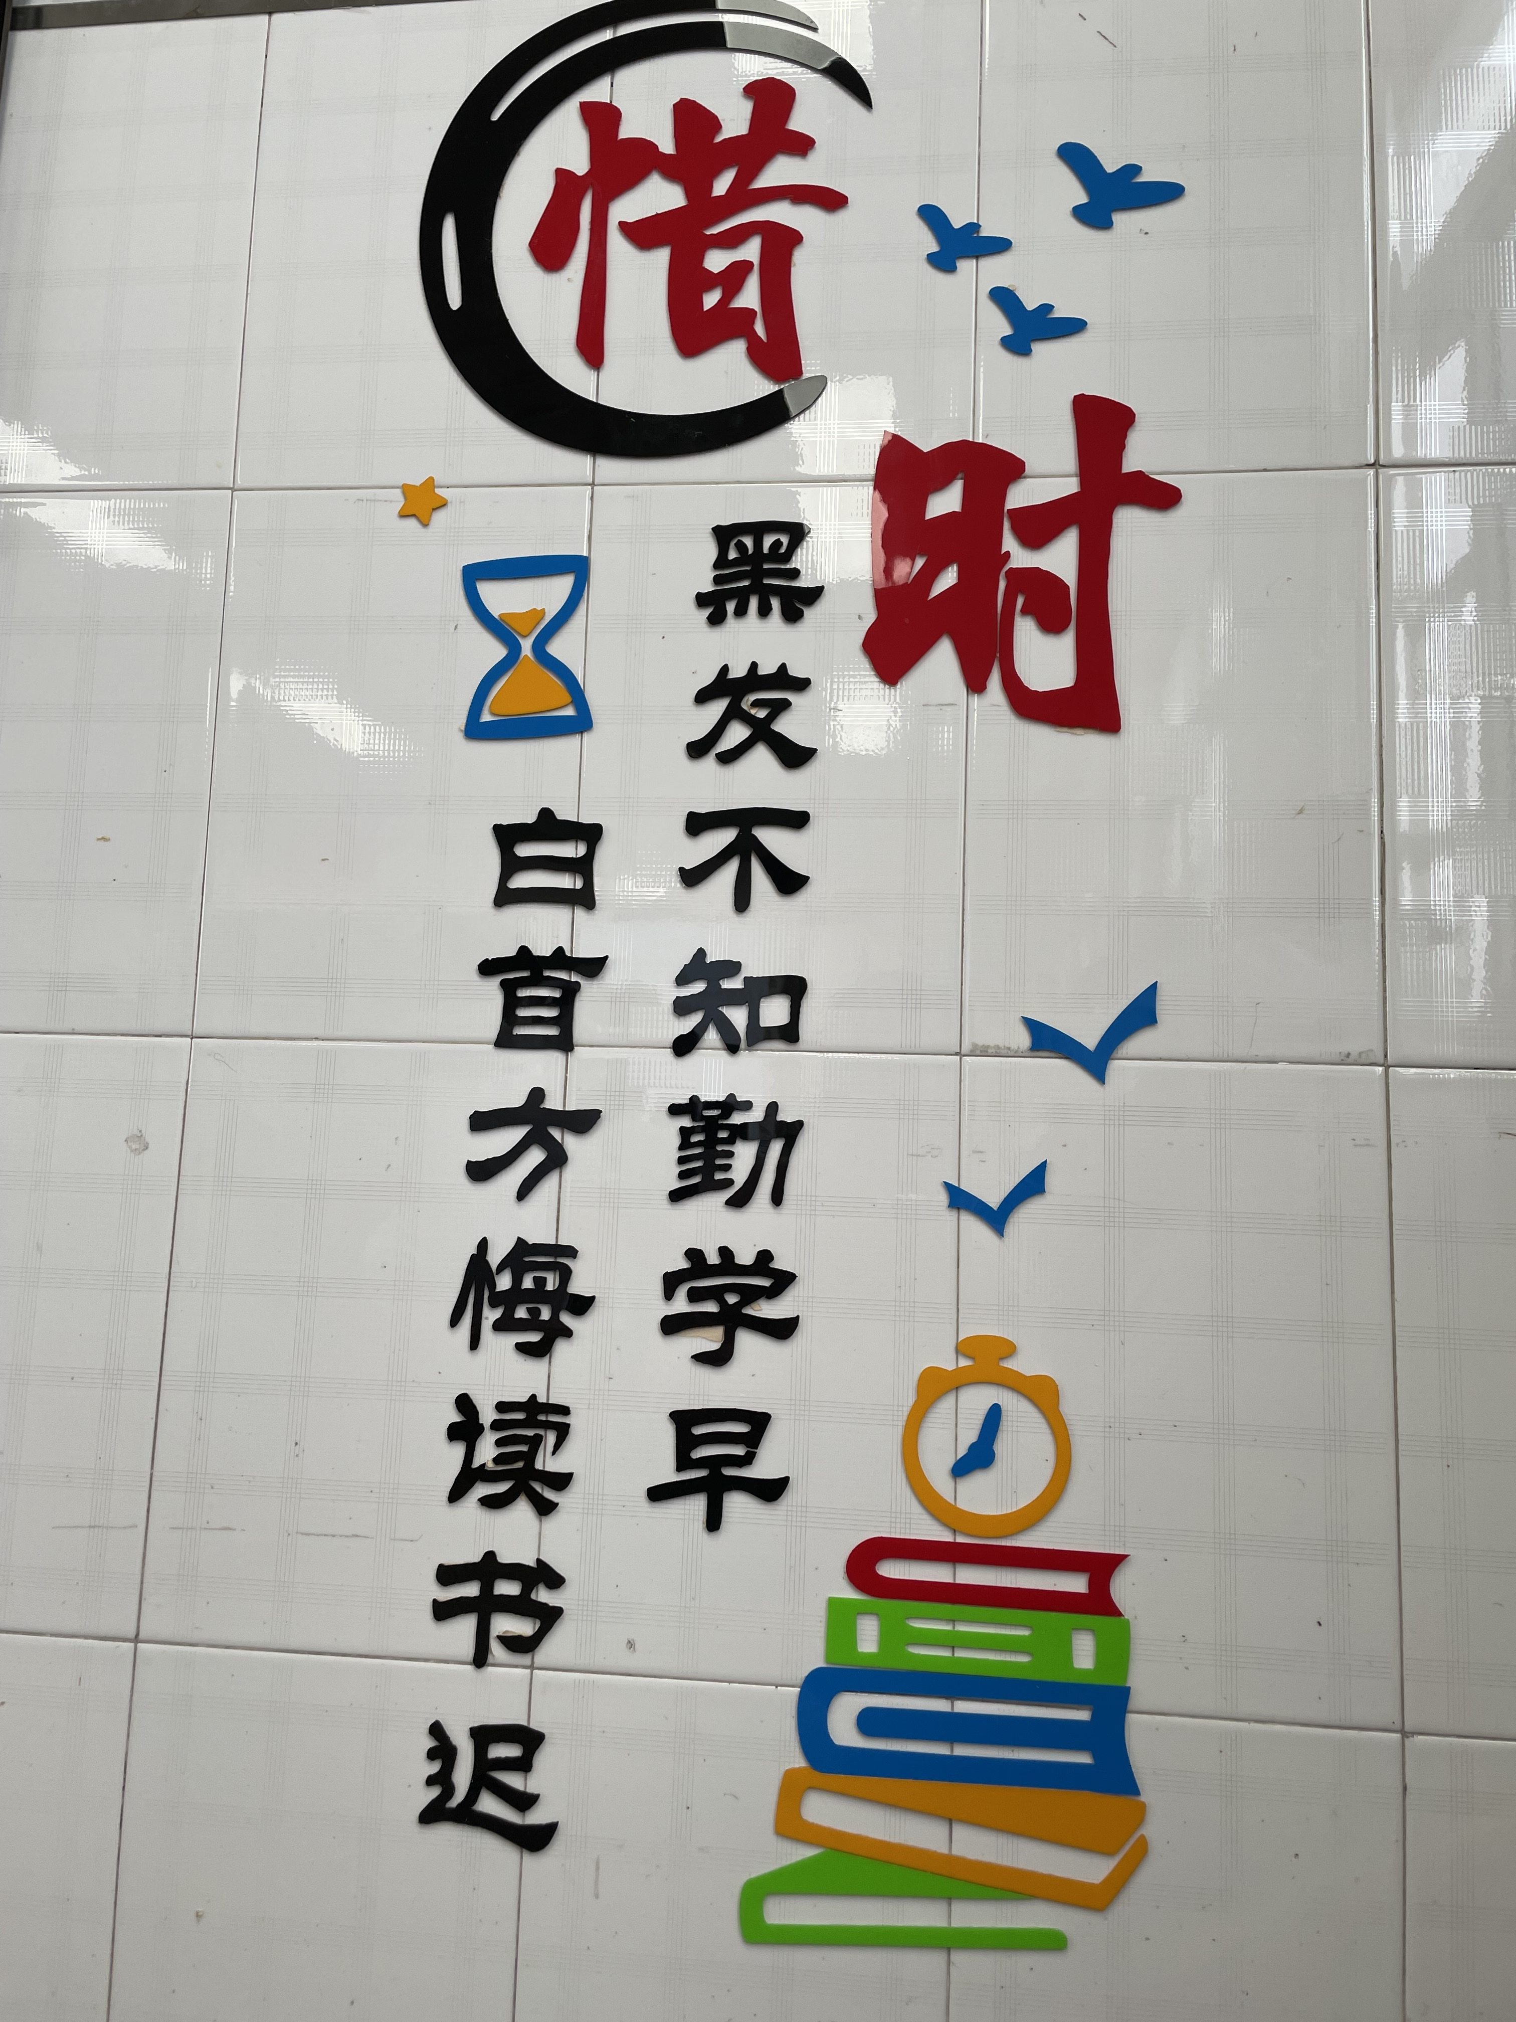
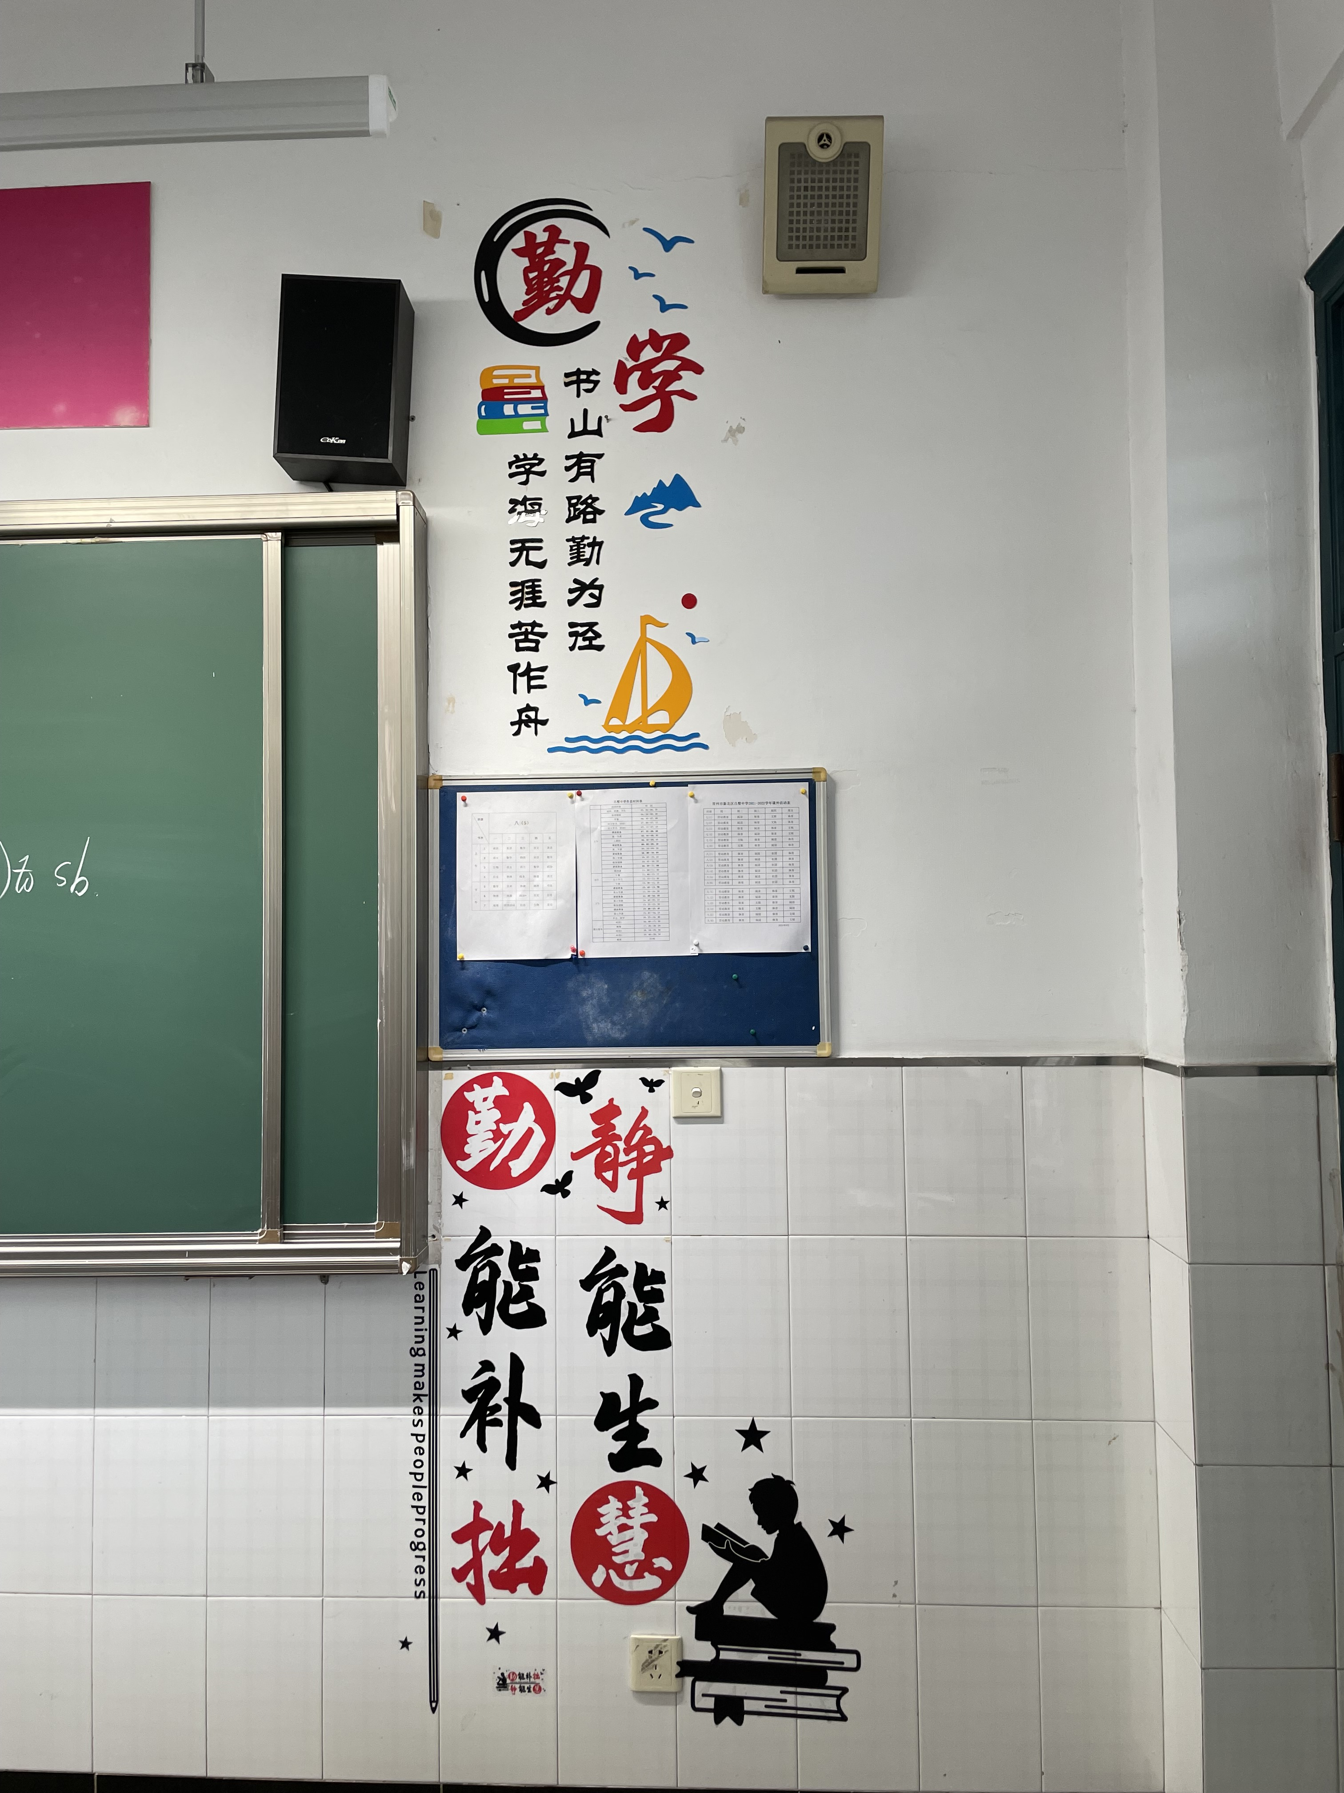
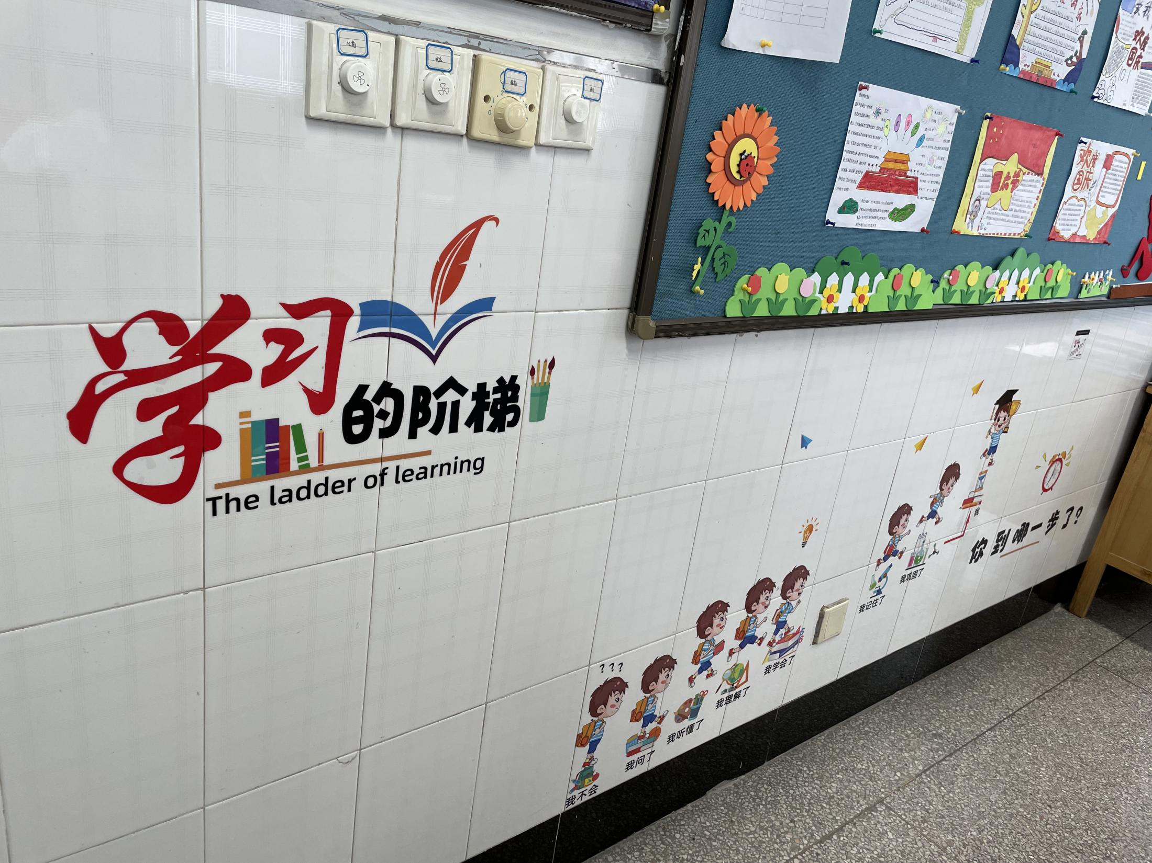
仪式感之班级文化墙
学生是班级文化建设的受益者，
教师则要履行好教育职责，充分
发挥学生主体作用，引导学生牢固
树立诚信意识，创新意识，人文
意识，着力提高文化修养和人文
素养，让文明、高雅成为学生的
自觉追求，使人文气息成为班级
文化建设的亮丽底色。

Slide 5
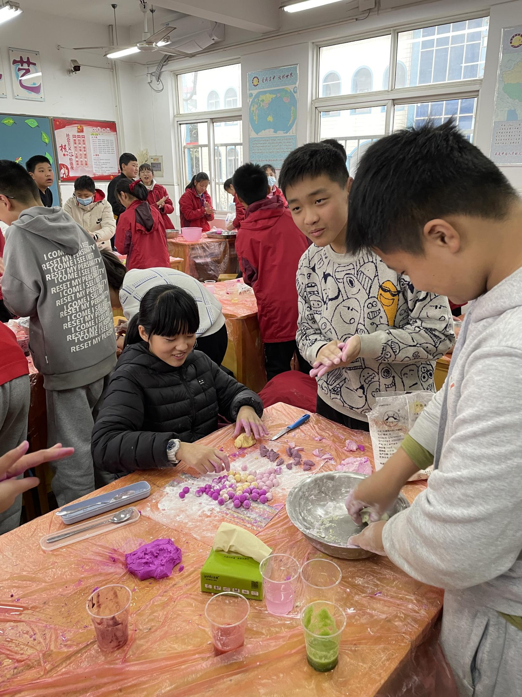
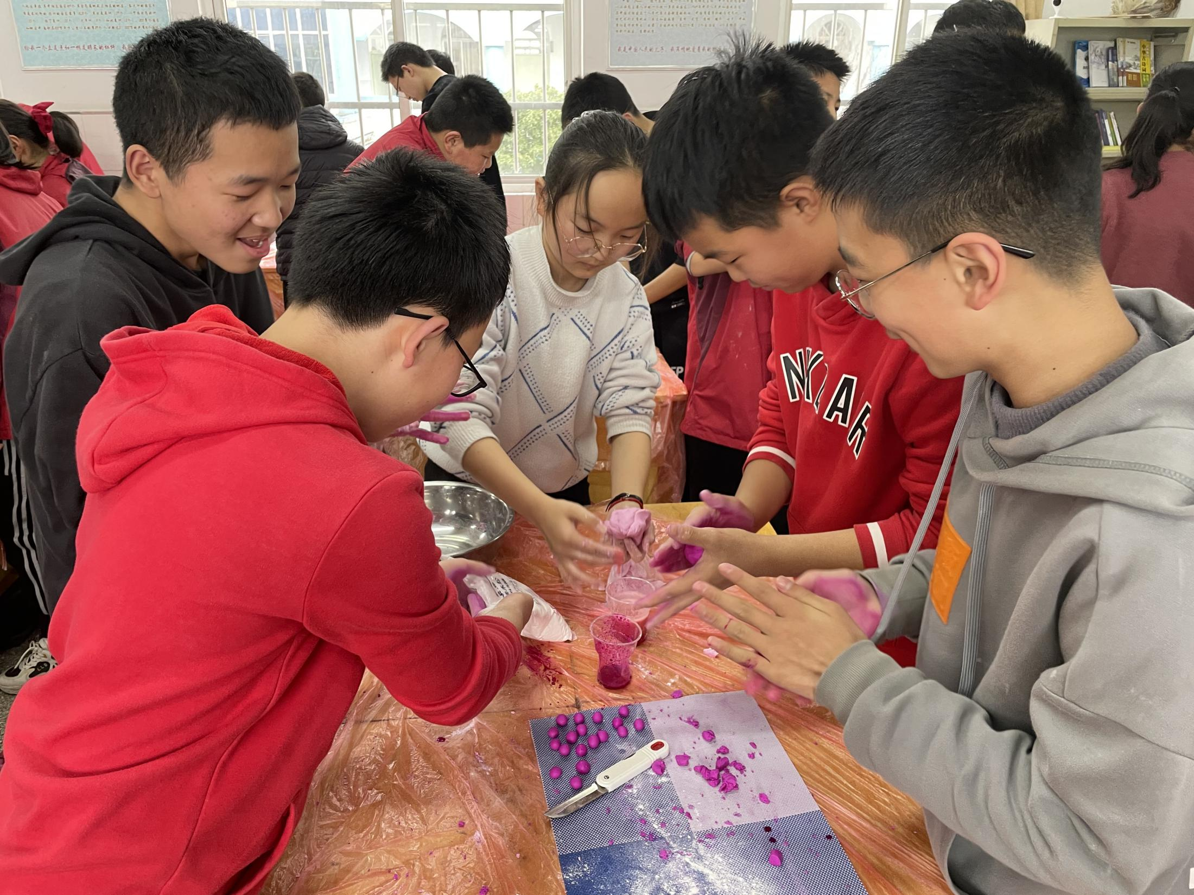
仪式感之 班级活动篇
通过做元宵活动，不仅锻炼了学生的动手能力，
同时也让他们懂得了分工合作的重要性。
元宵活动后，利用班会课让大家评选小组的
“元宵小能手”，并请每组组长给小能手们发奖品。
在班级活动中，全班学生充分交往，互相了解，
建立友谊，使班集体产生强大的向心力和凝聚力。

Slide 6
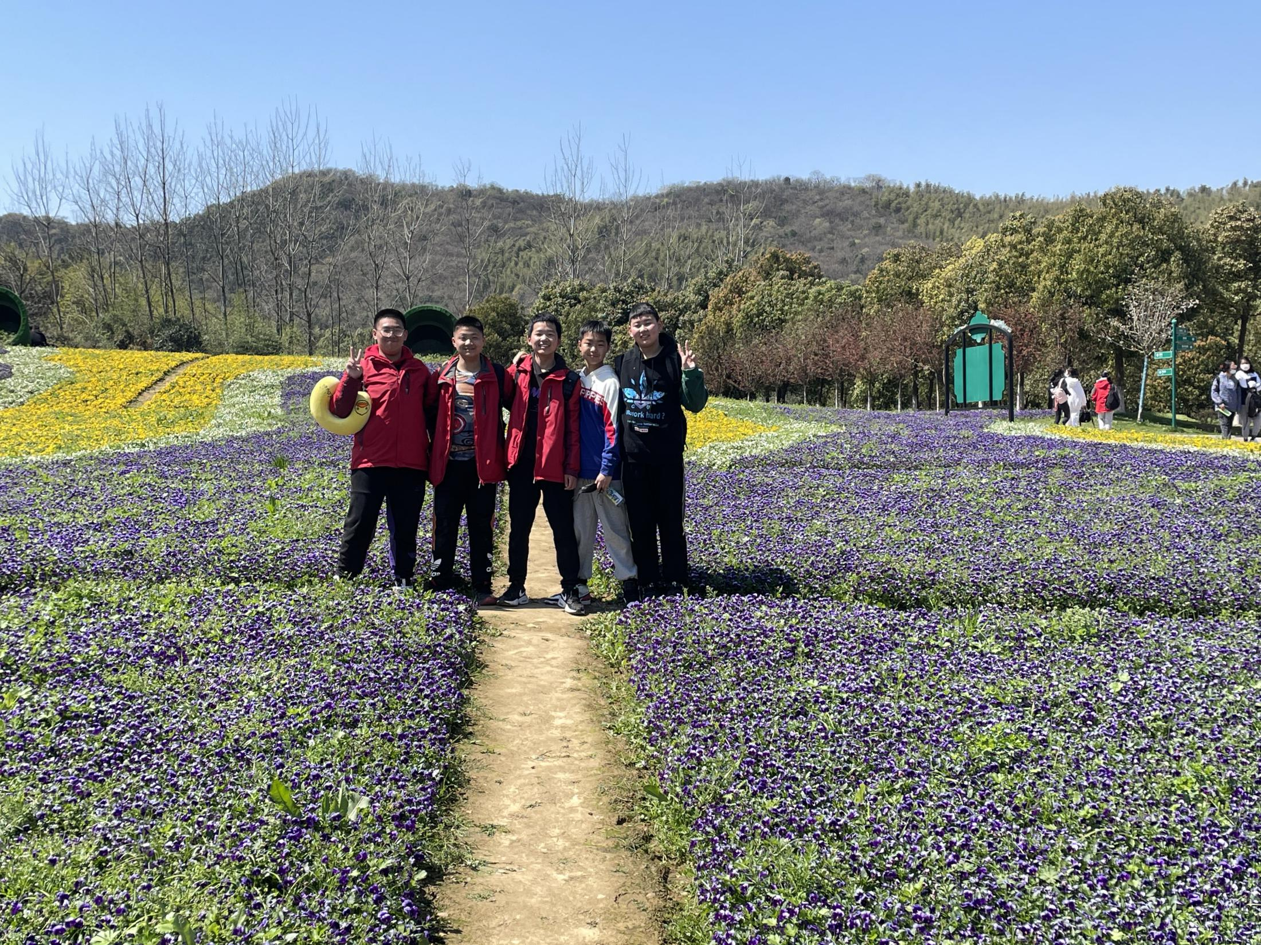
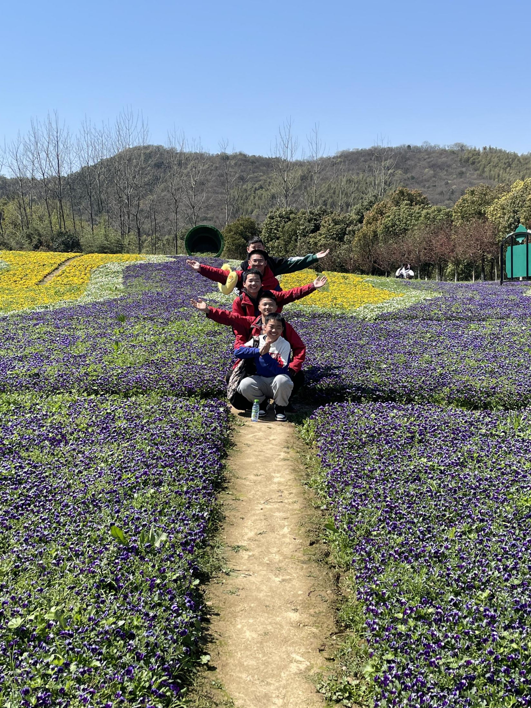

Slide 7
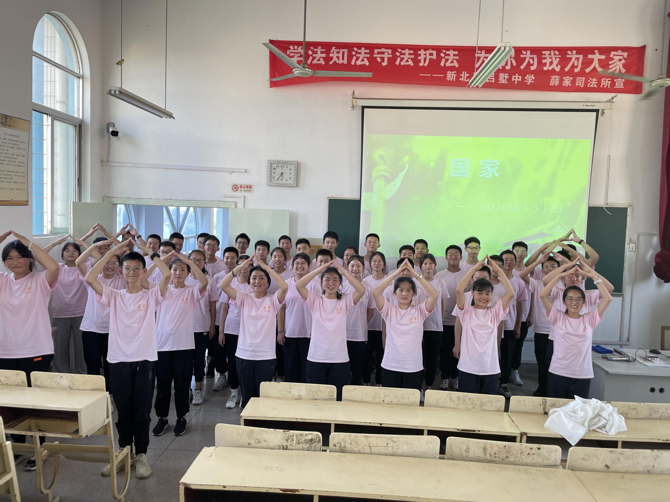
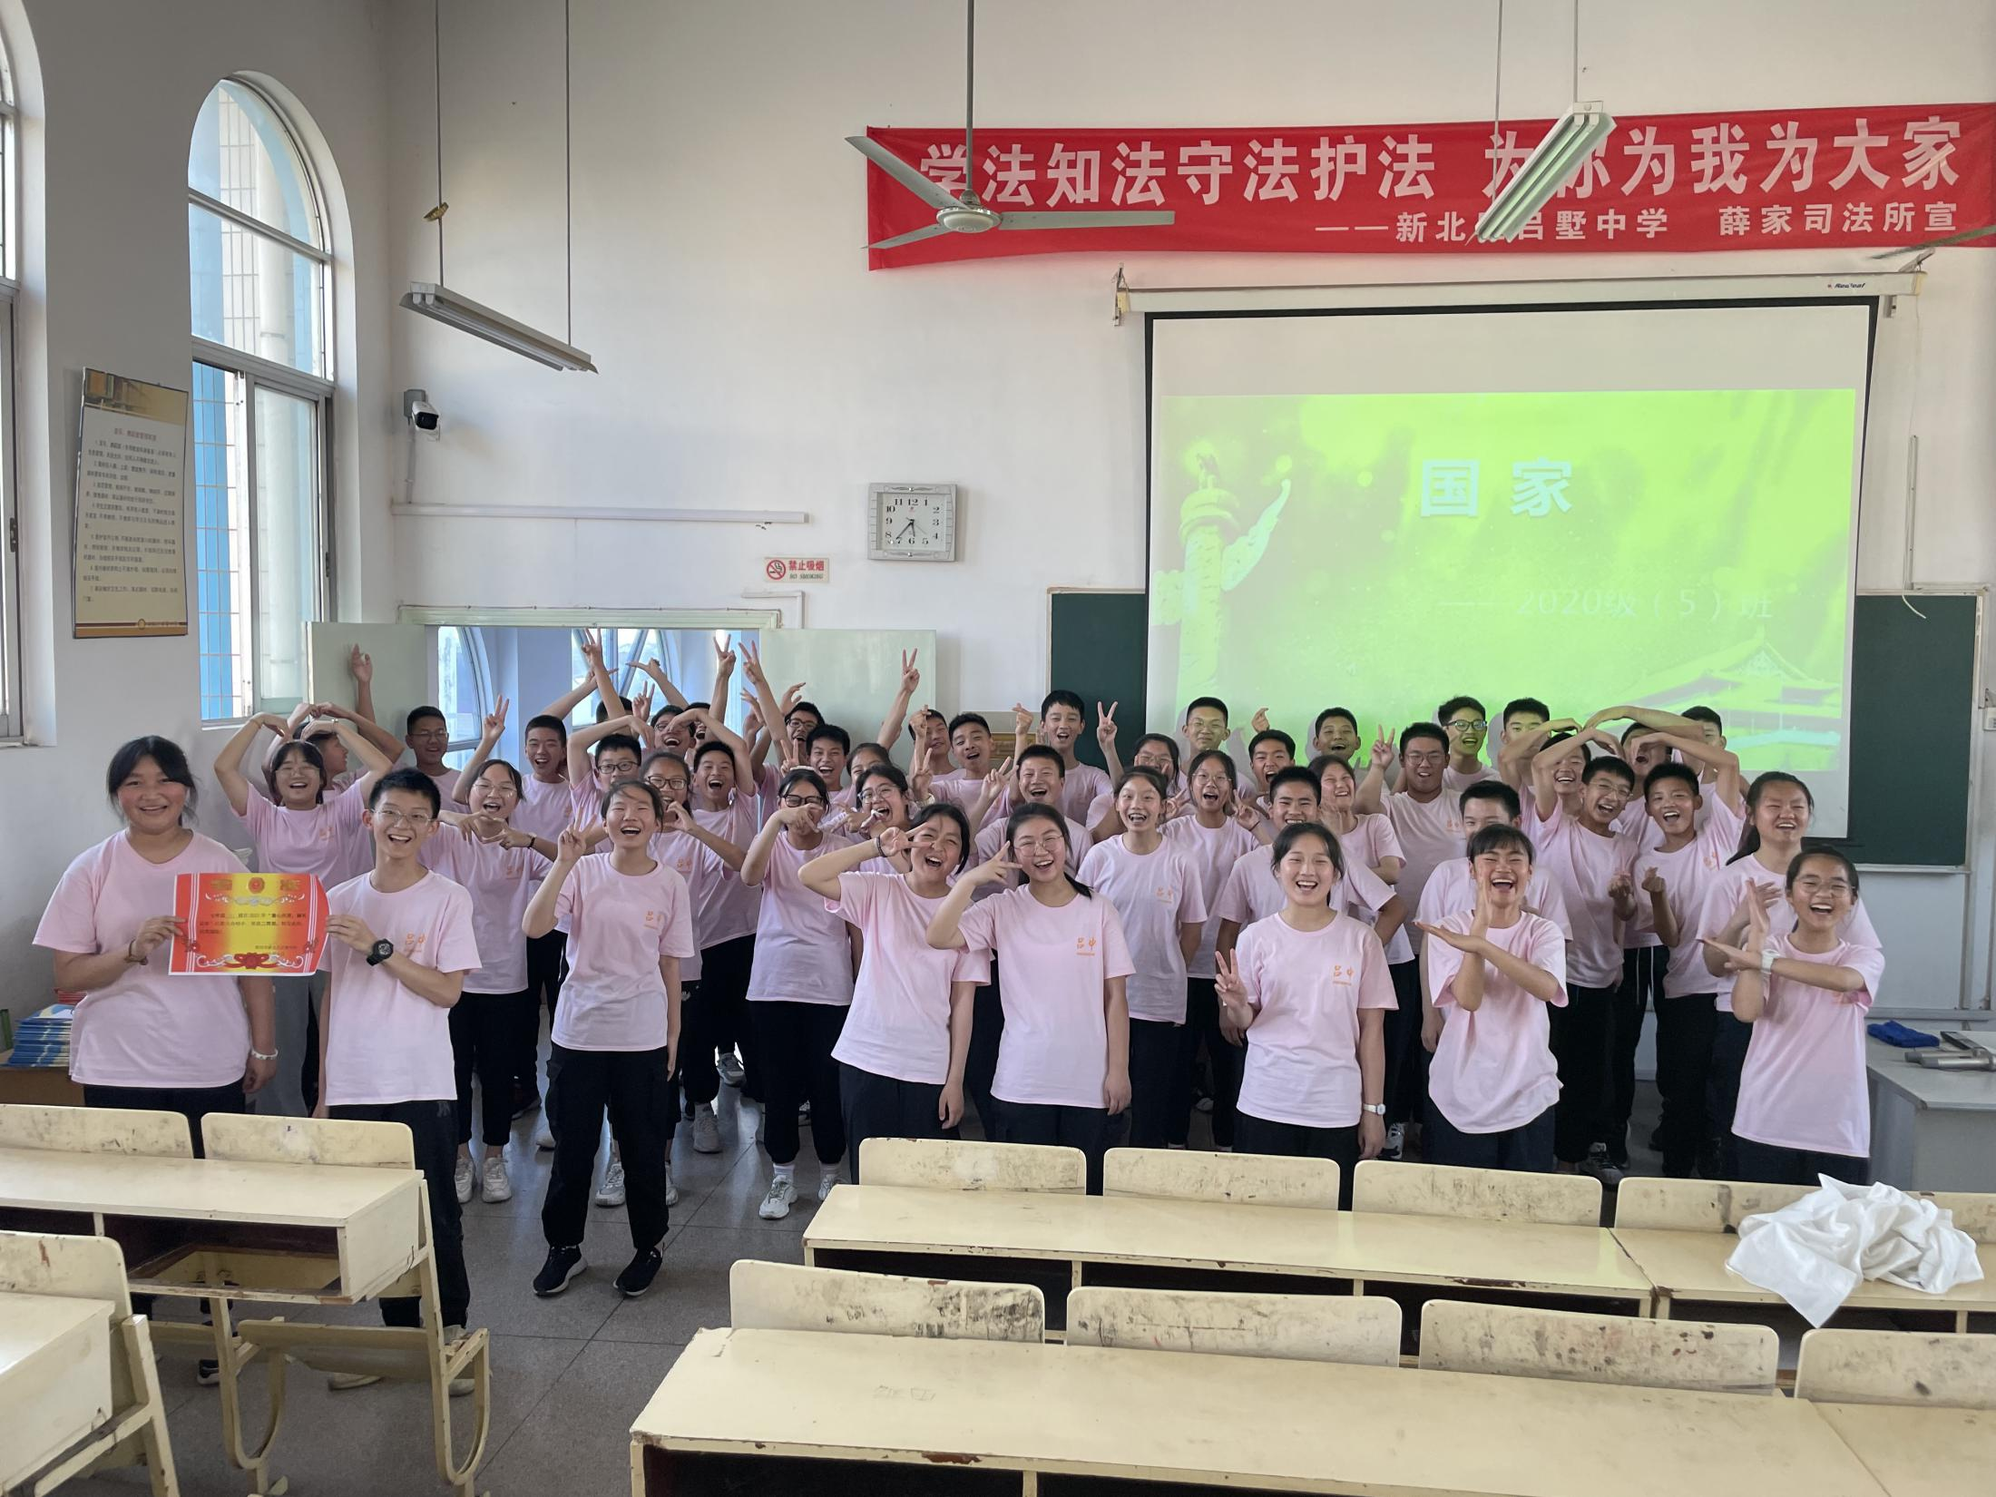
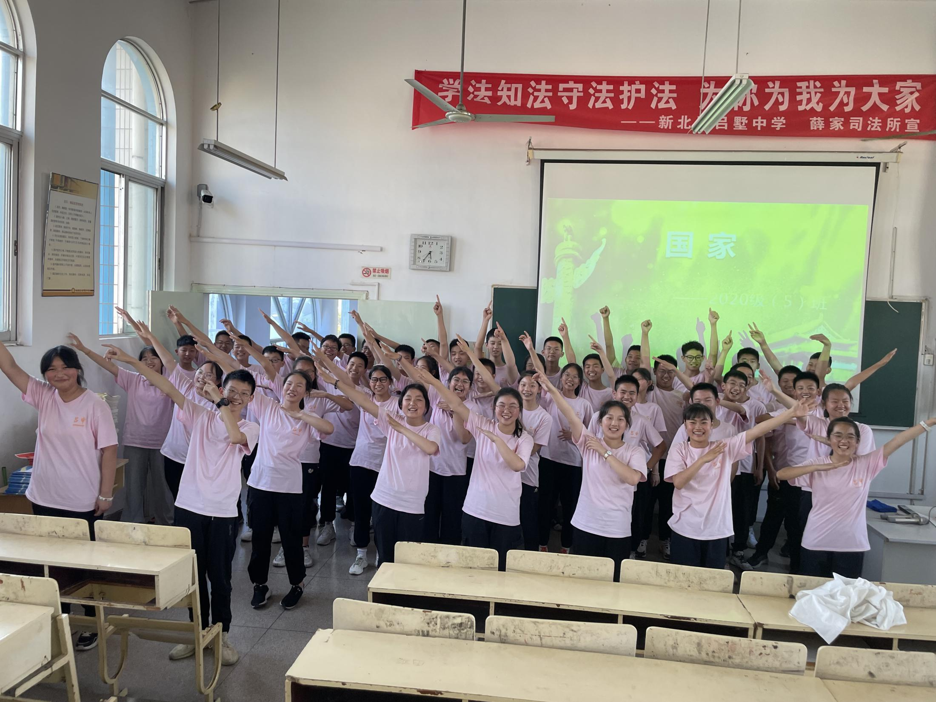
班集体是在班级成员参加共同活动中逐步形成的。
班集体的奋斗目标是通过一个又一个班级活动得以实现的，
每顺利地完成一个活动，就是向目标跨近了一步。
去年的唱红歌比赛中，我们班虽然得了二等奖，
但我这样鼓励孩子们：你们在我心目中是最棒的！
通过这个活动，又一次的增强了班集体凝聚力。

Slide 8
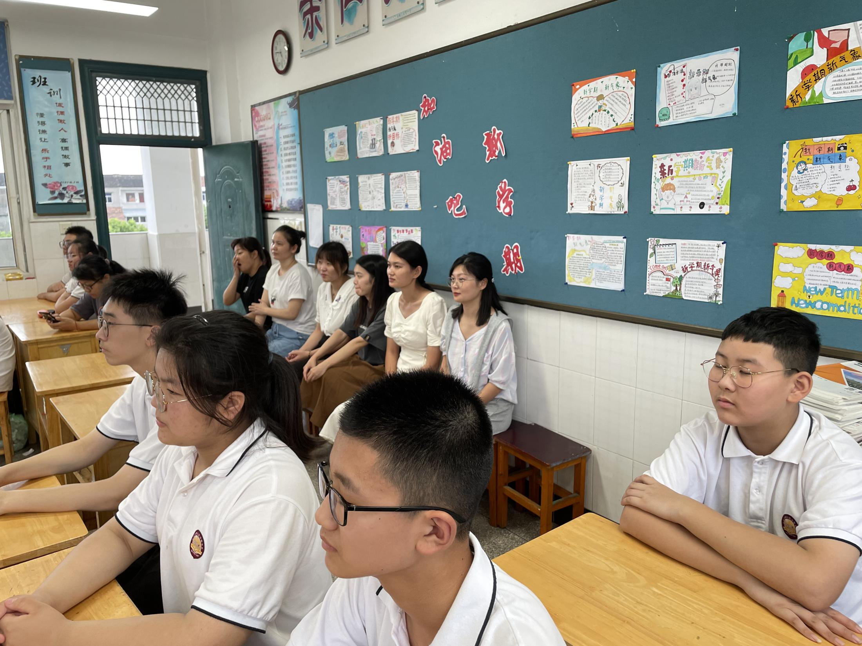
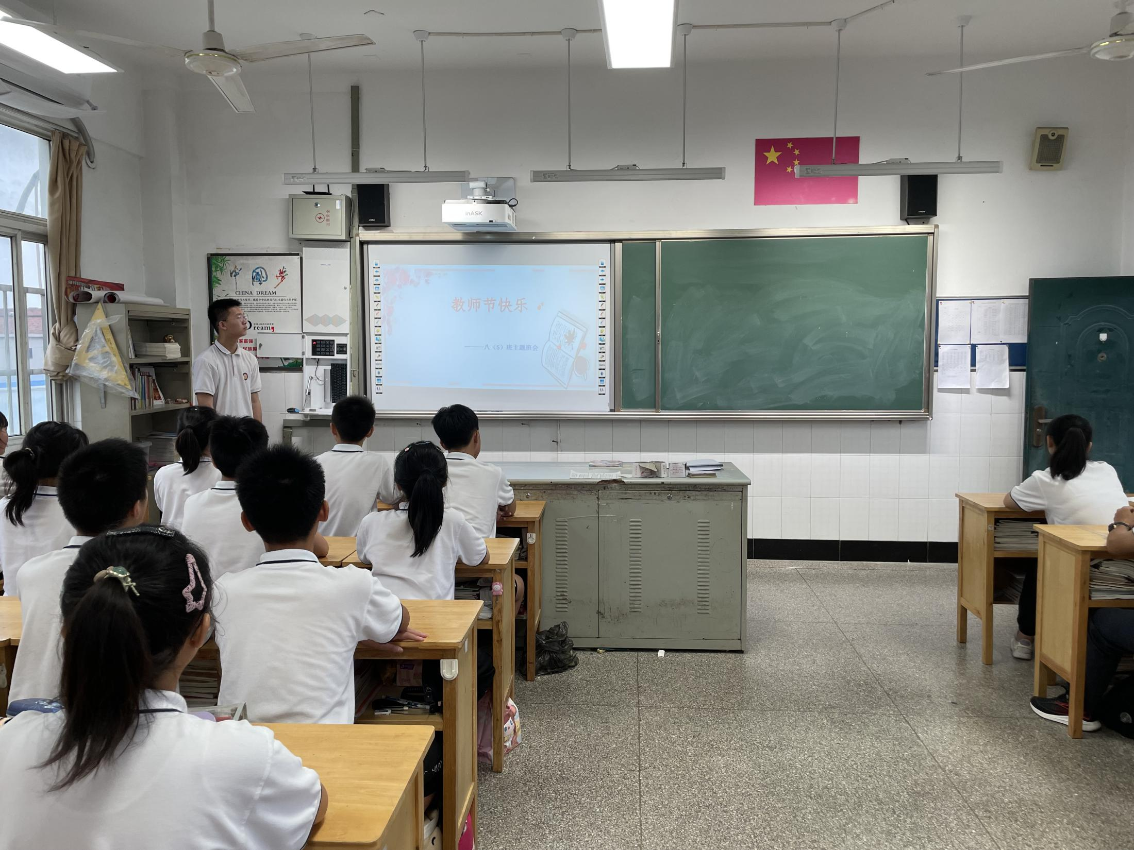
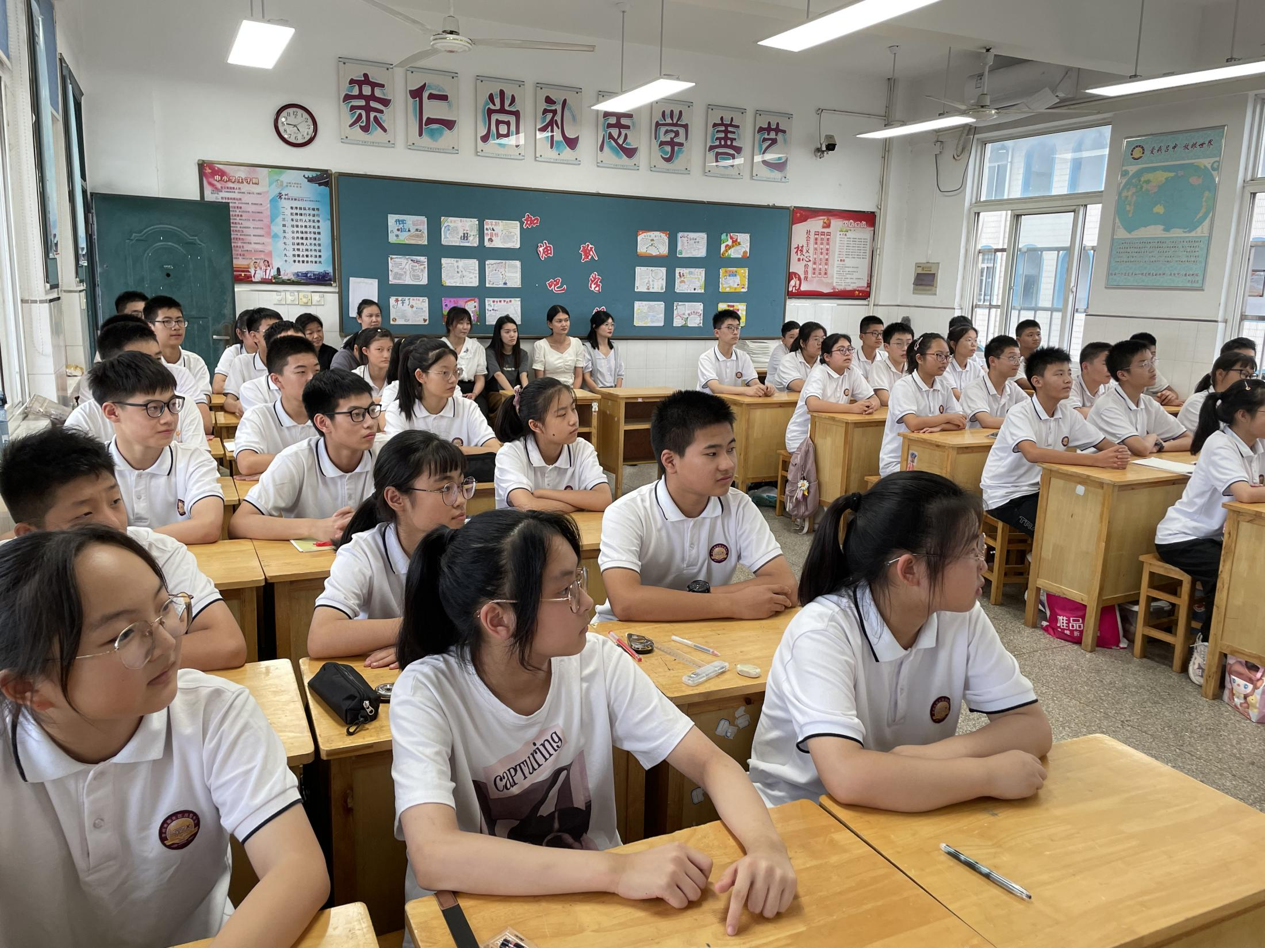
庆祝教师节主题班会活动

Slide 9
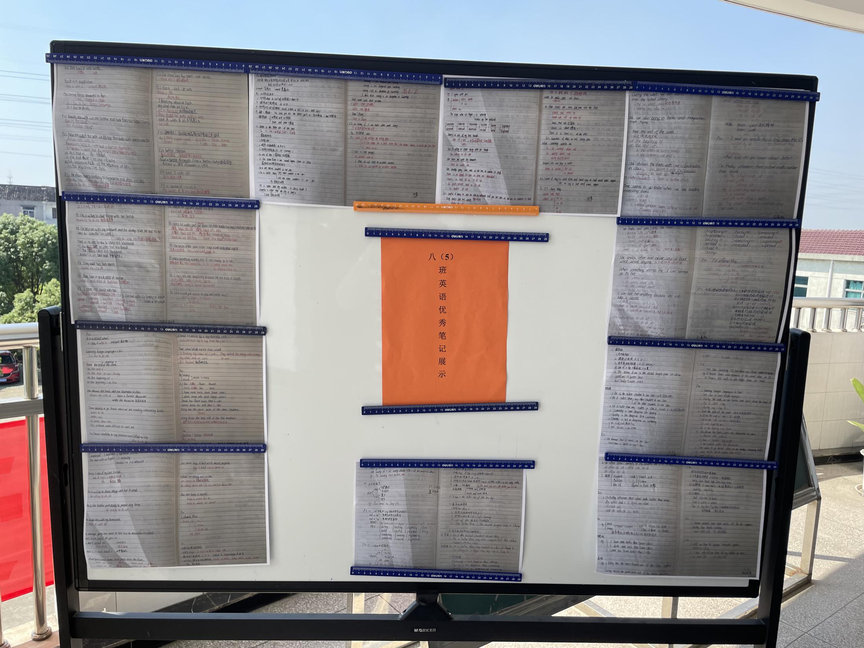
仪式感之优秀笔记展示篇

Slide 10
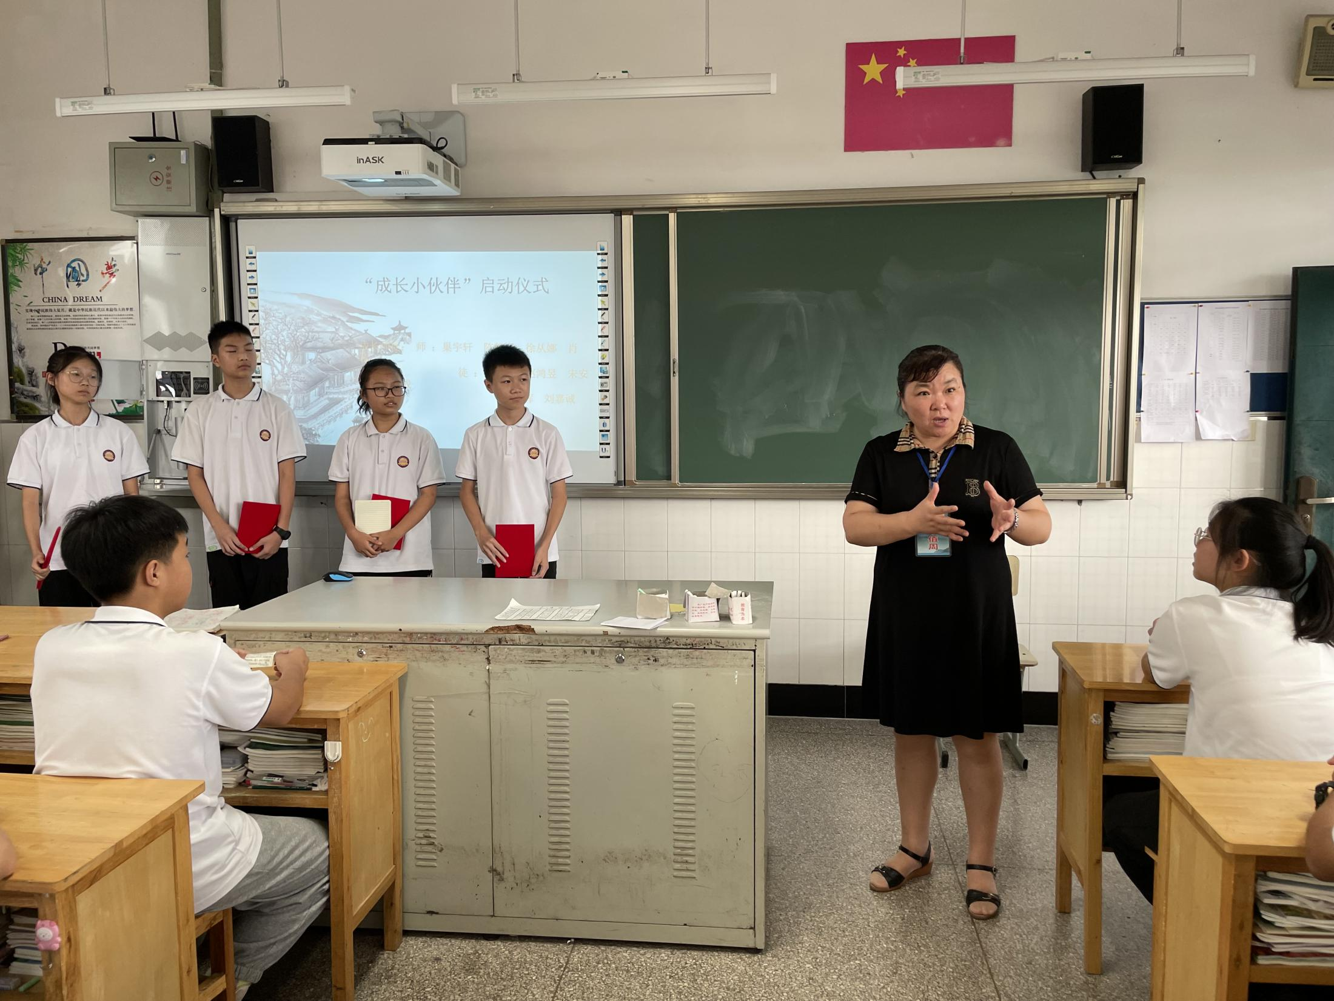
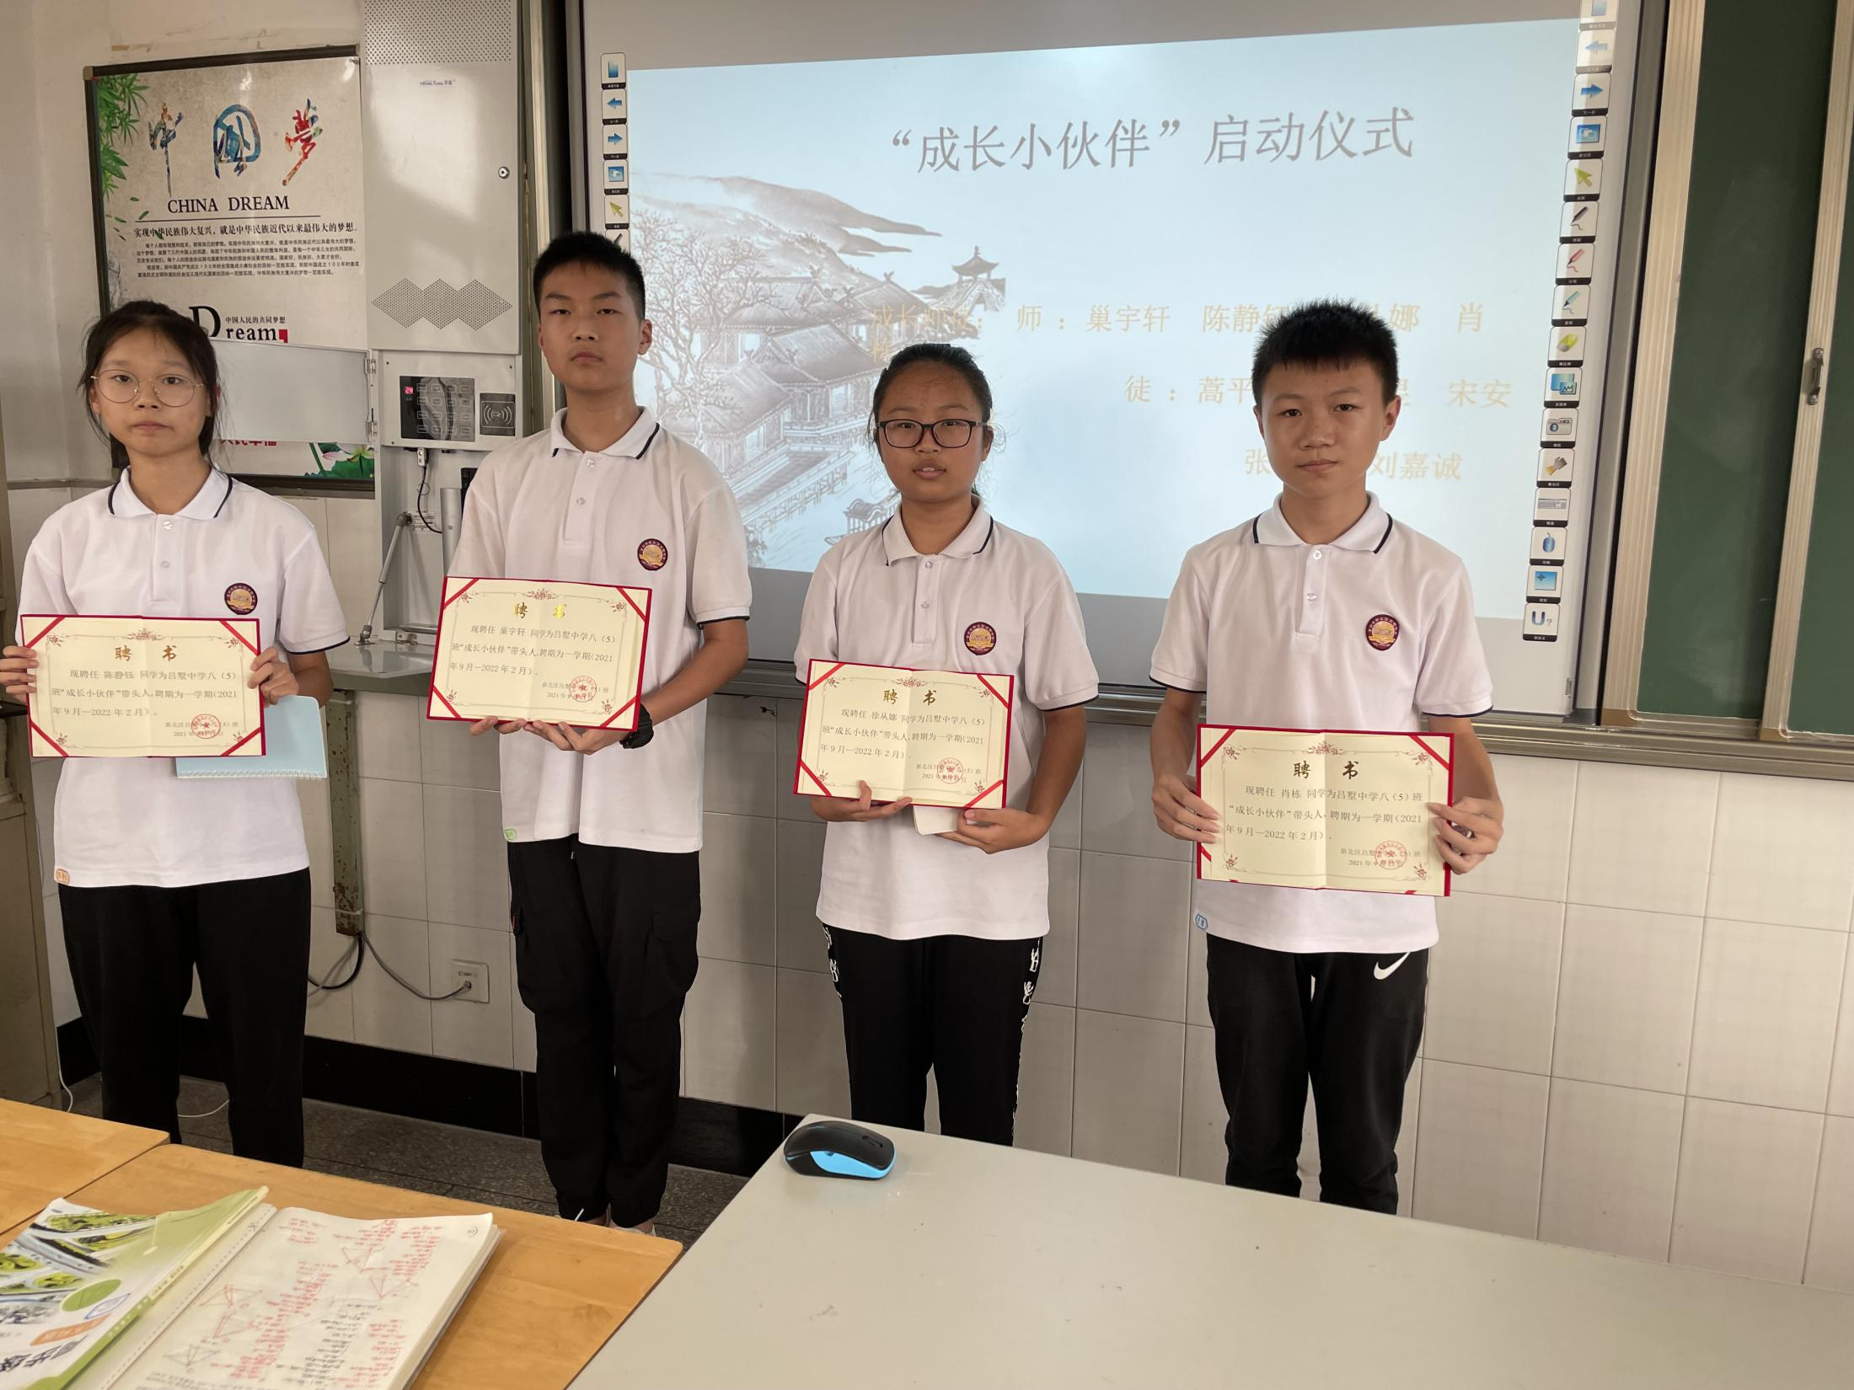
仪式感之“成长小伙伴”启动仪式
班级活动是一个班生命力的具体体现，根据班级建设的不同阶段开展相应的活动，
能使班集体产生巨大的吸引力和凝聚力。我发现每开展一个活动，就是向班级目标
的一次迈进，而搞好一次活动，就是增强班集体凝聚力的一次契机。

Slide 11
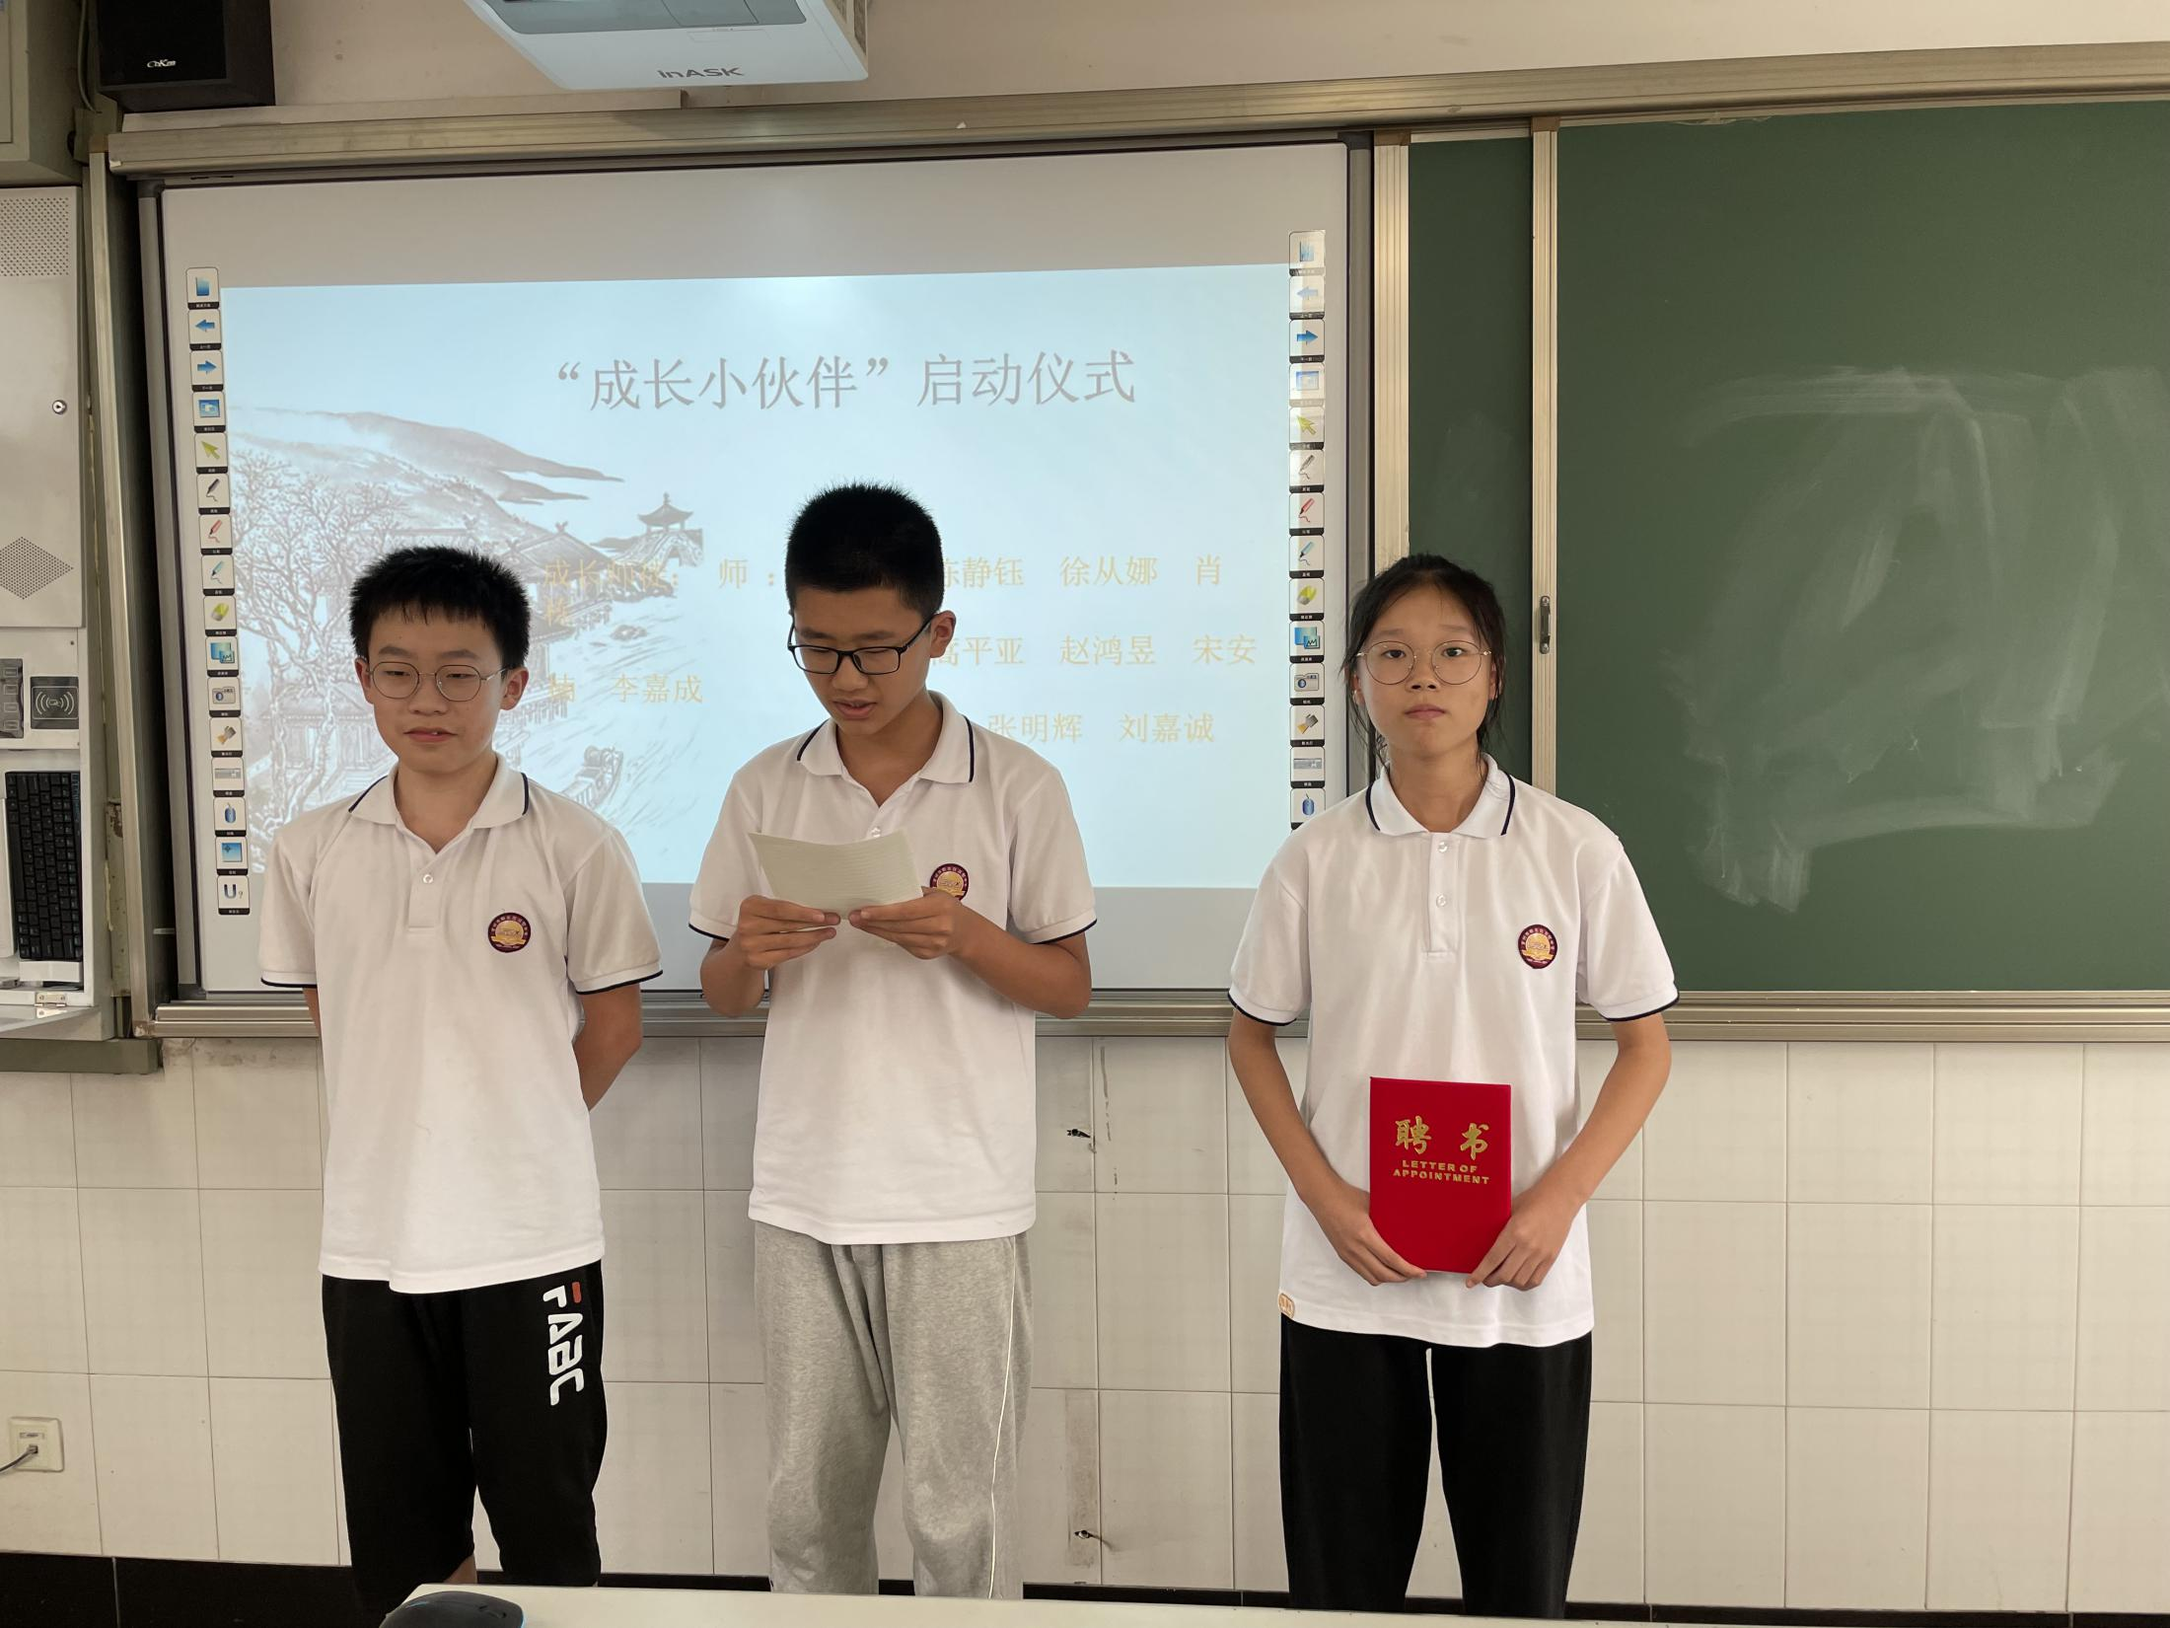
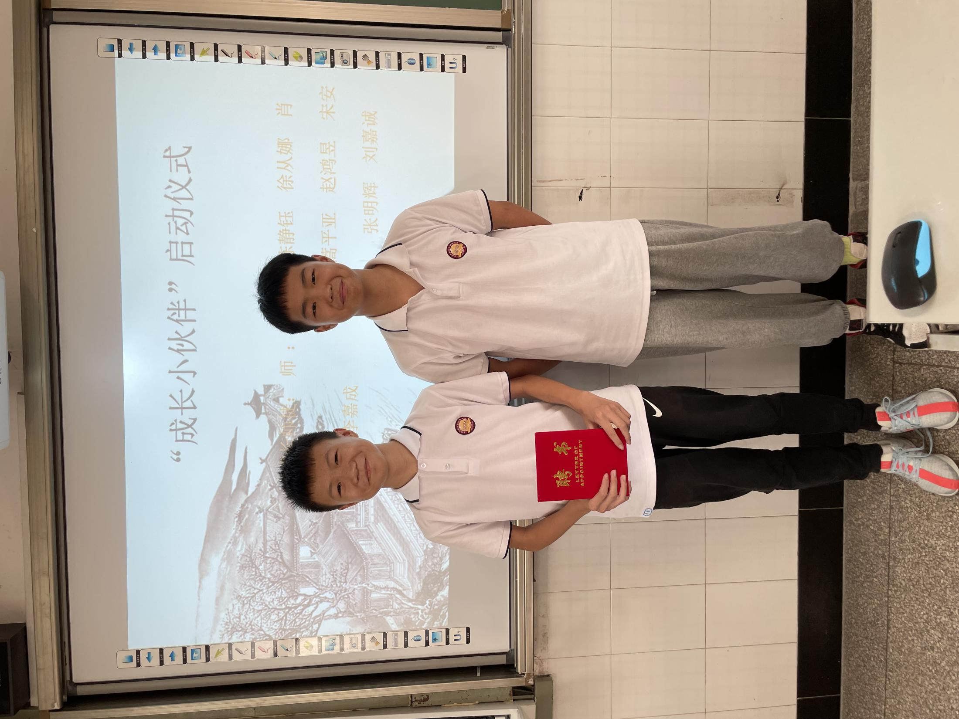
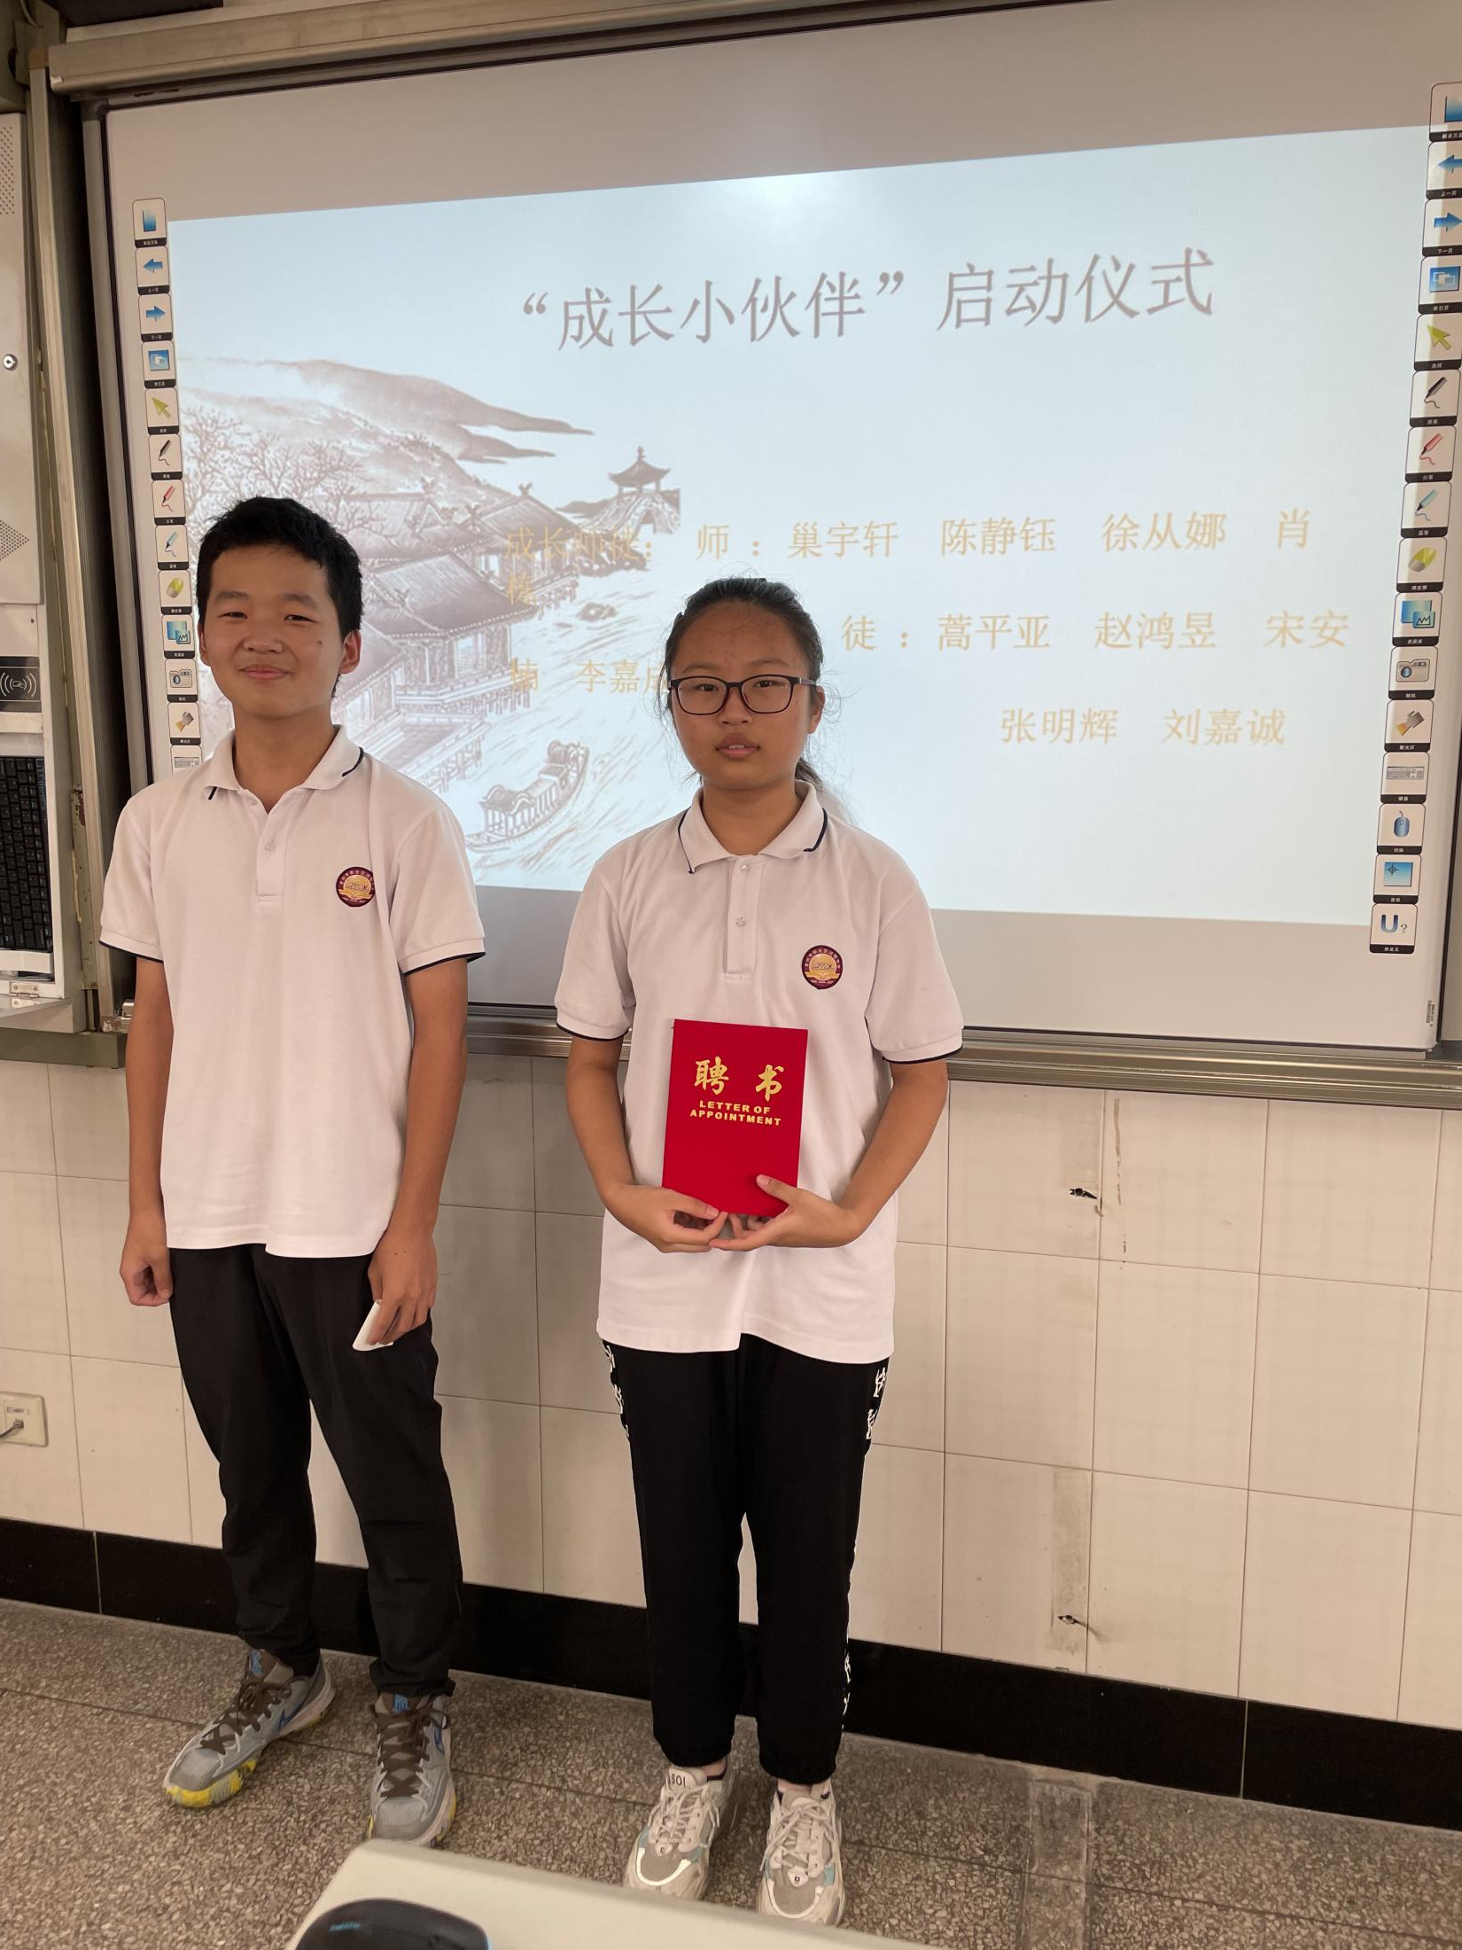
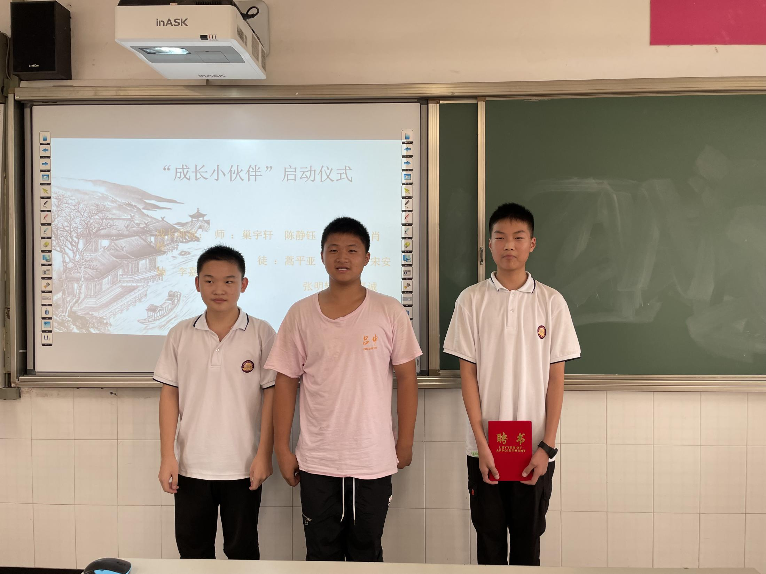
成长小伙伴互表决心

Slide 12
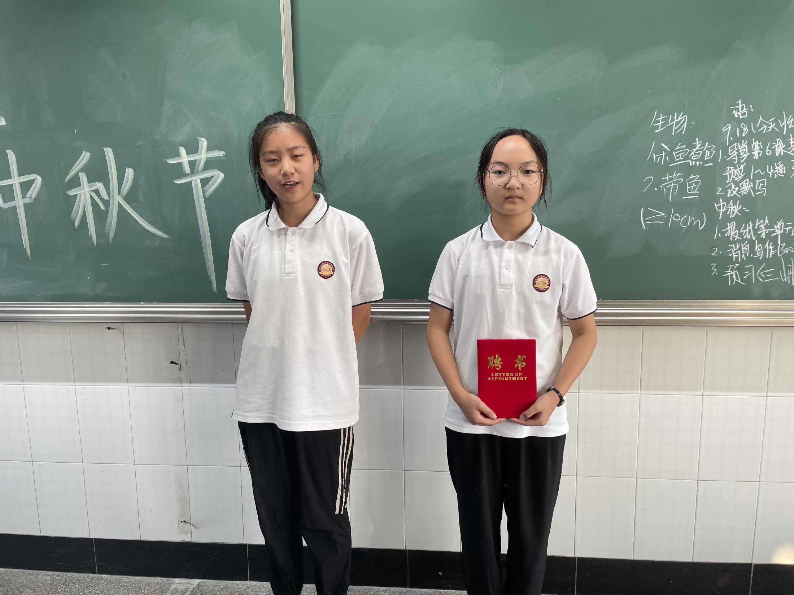
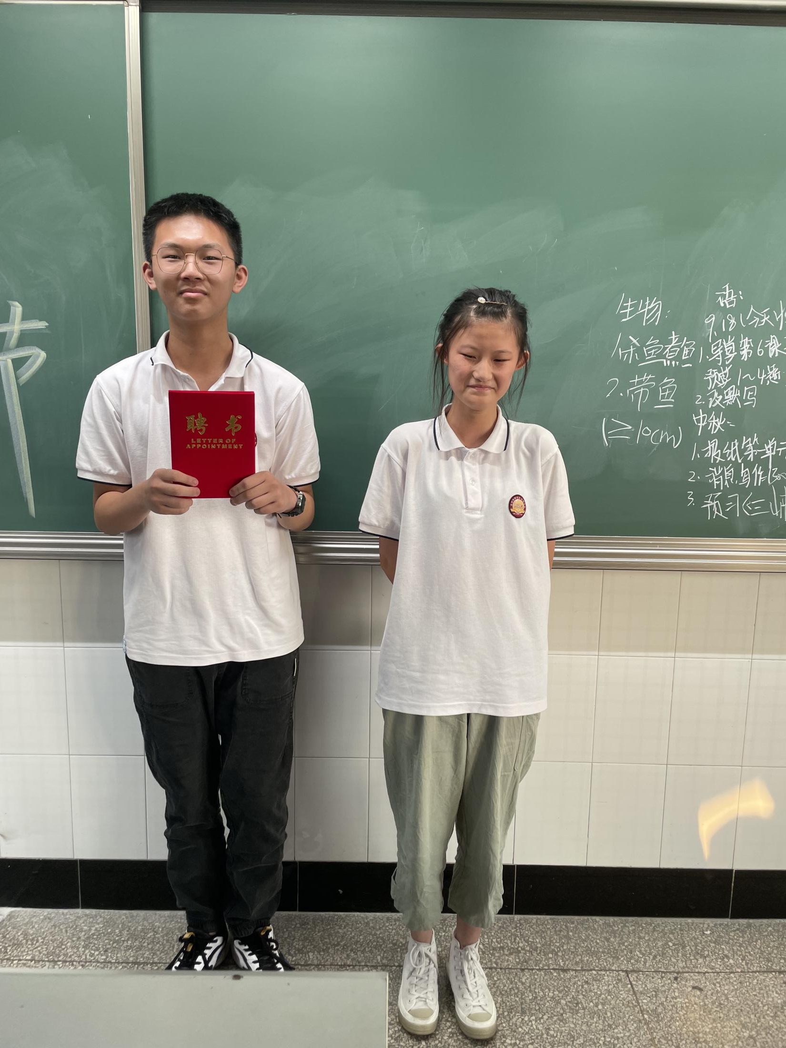
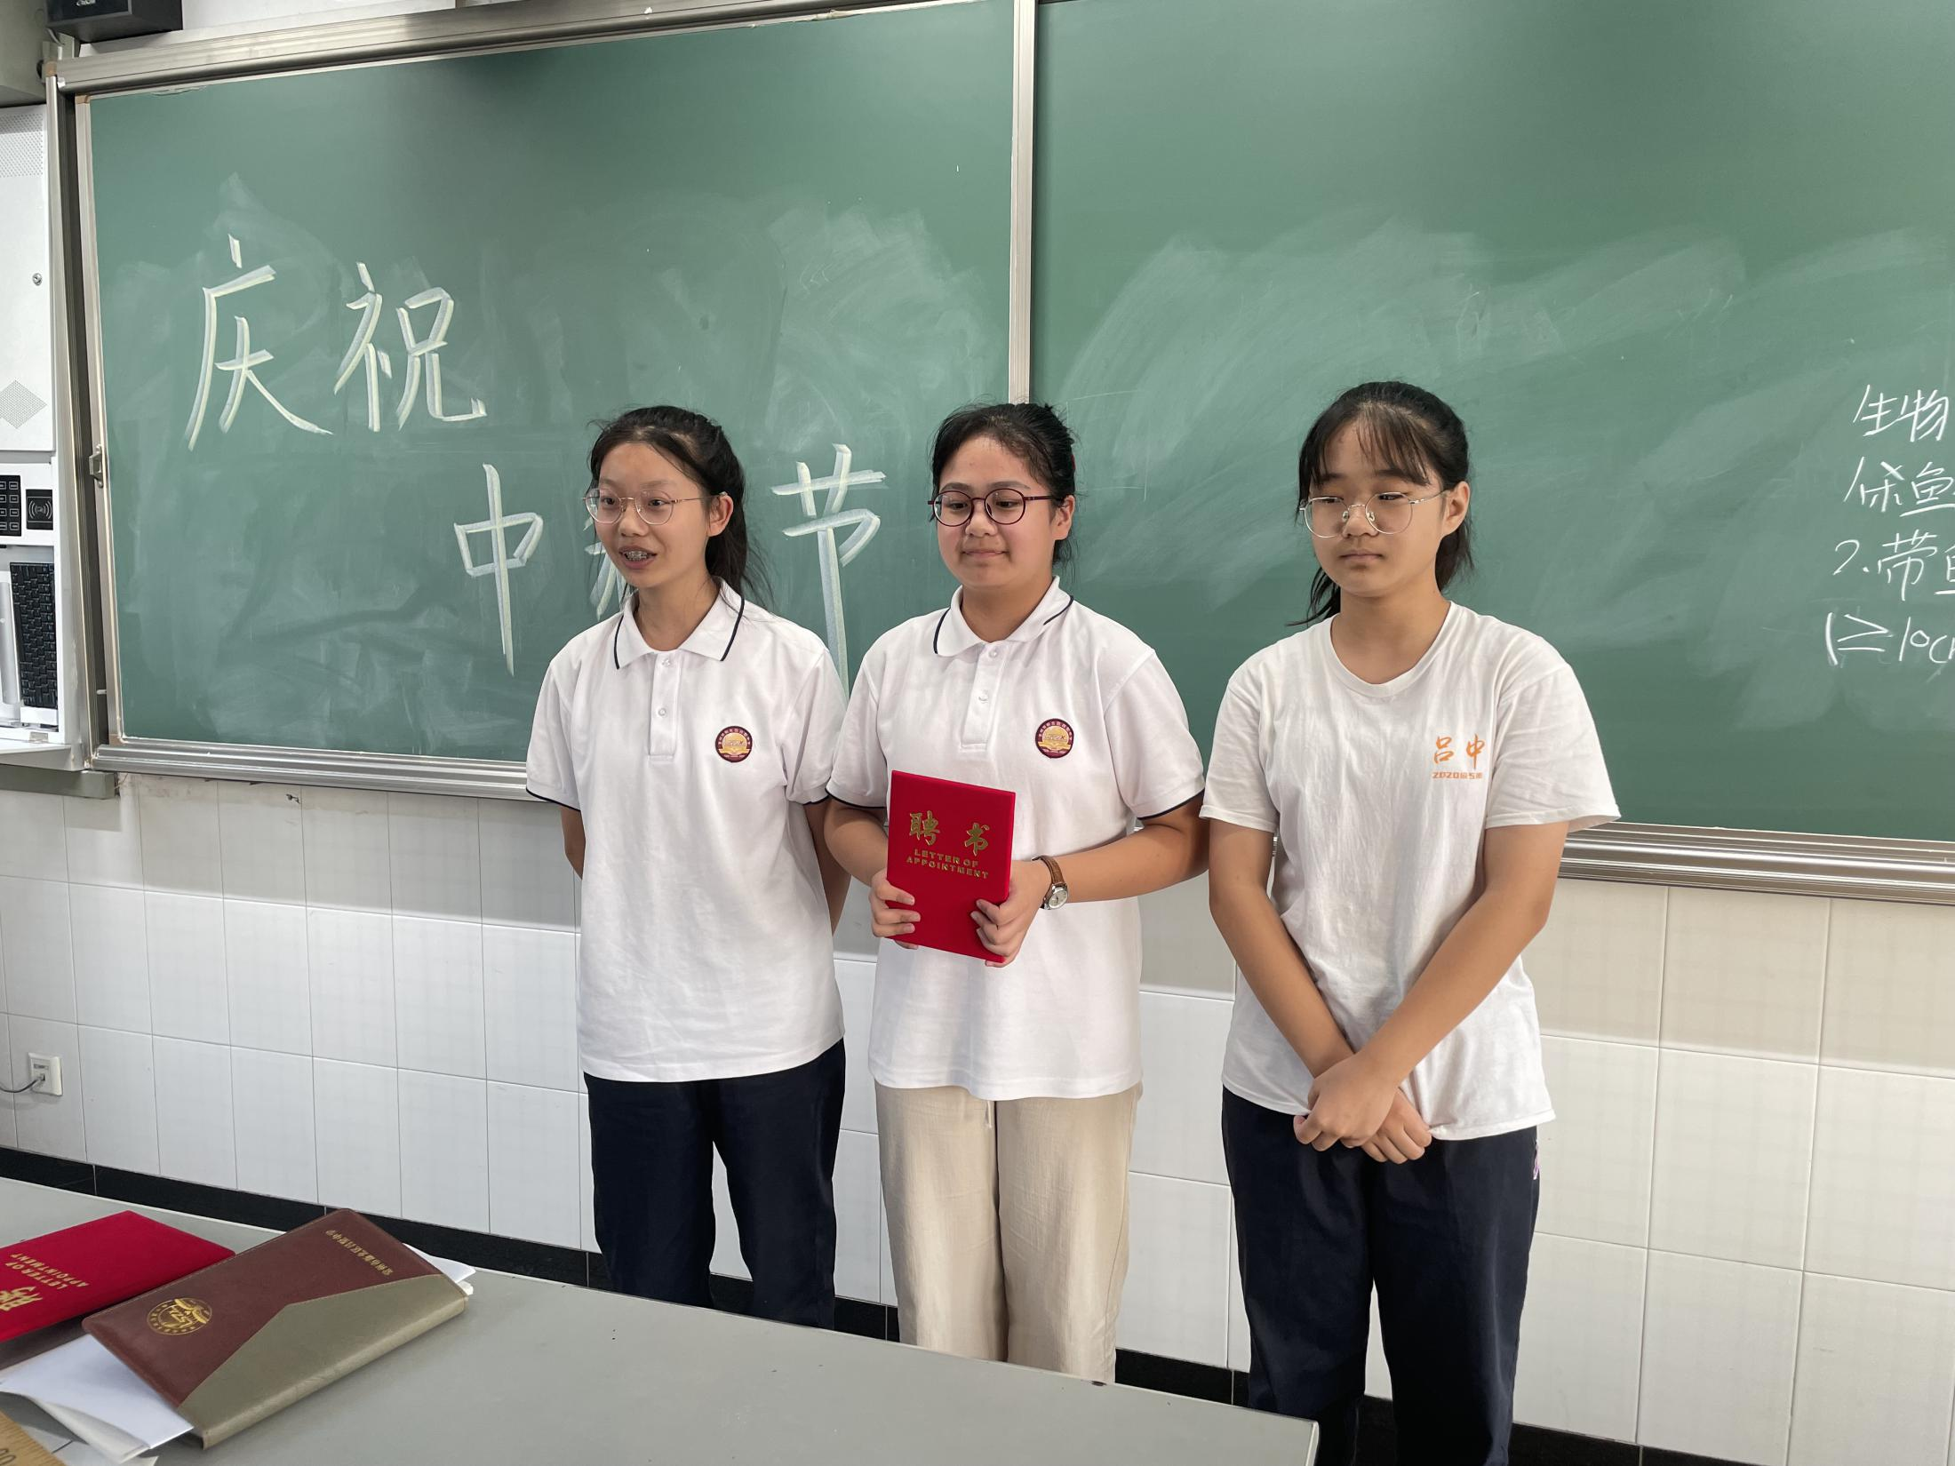
成长小伙伴互表决心（第二批）

Slide 13
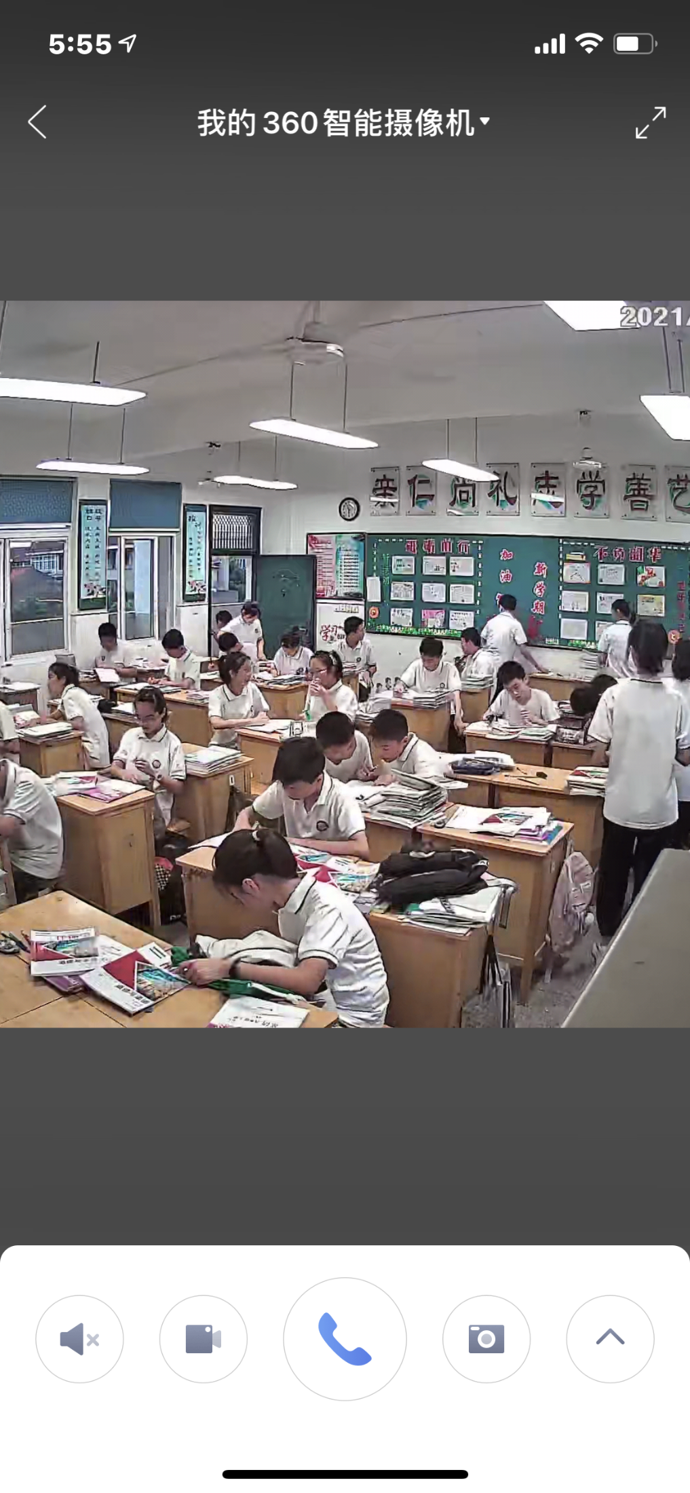
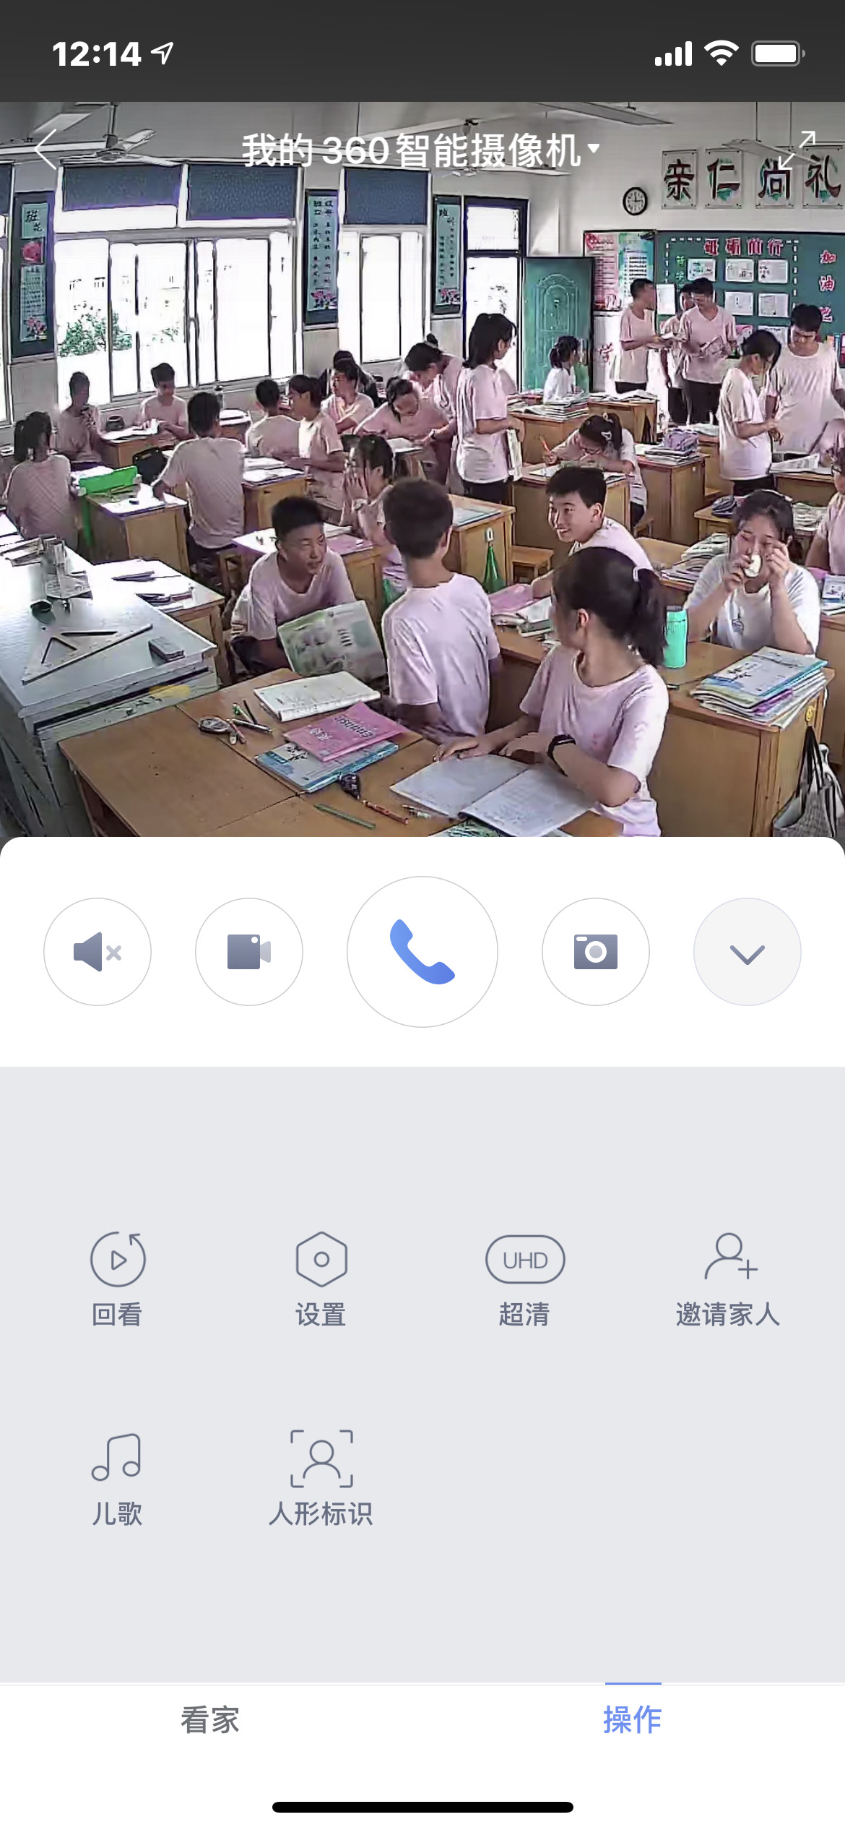
成长小伙伴带来的变化

Slide 14

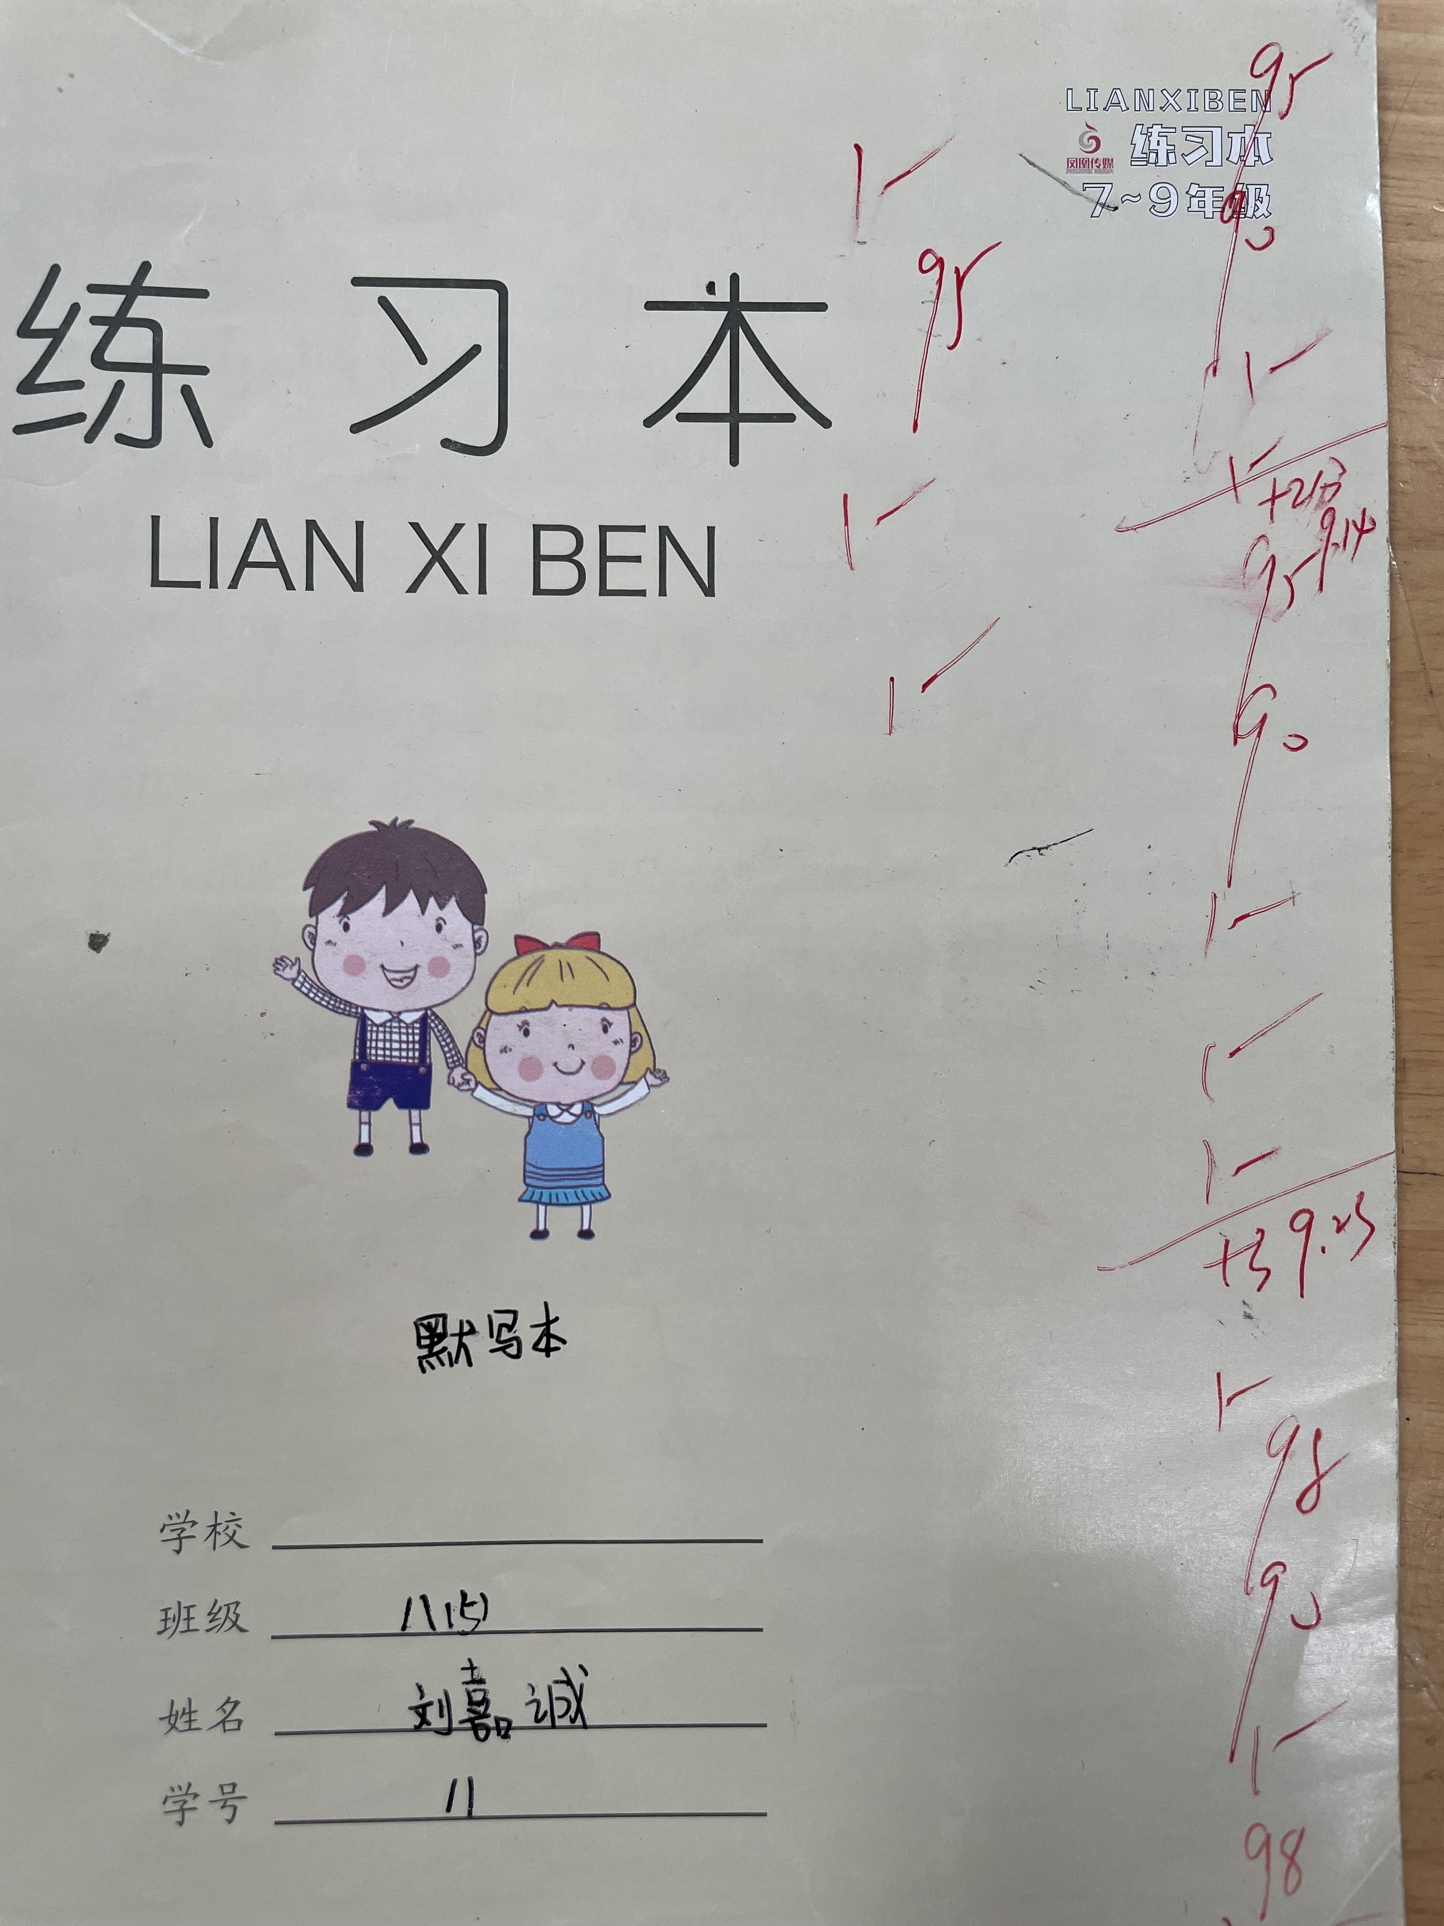
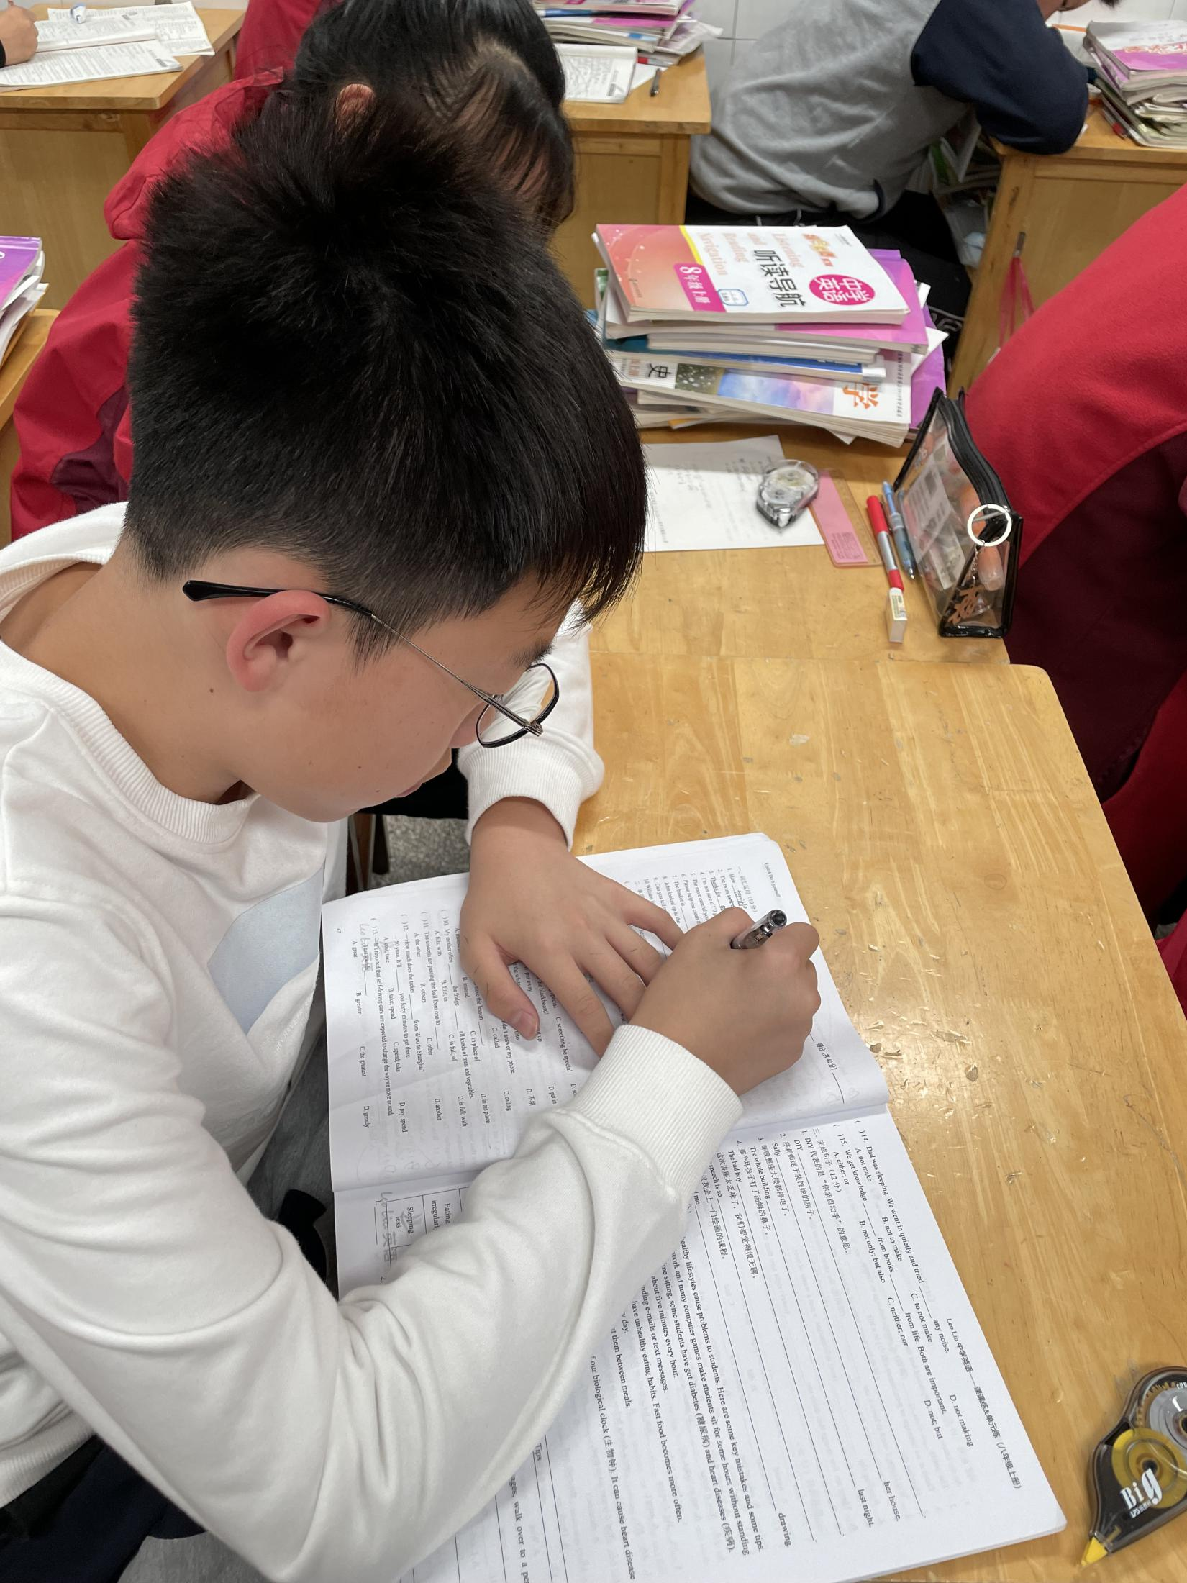
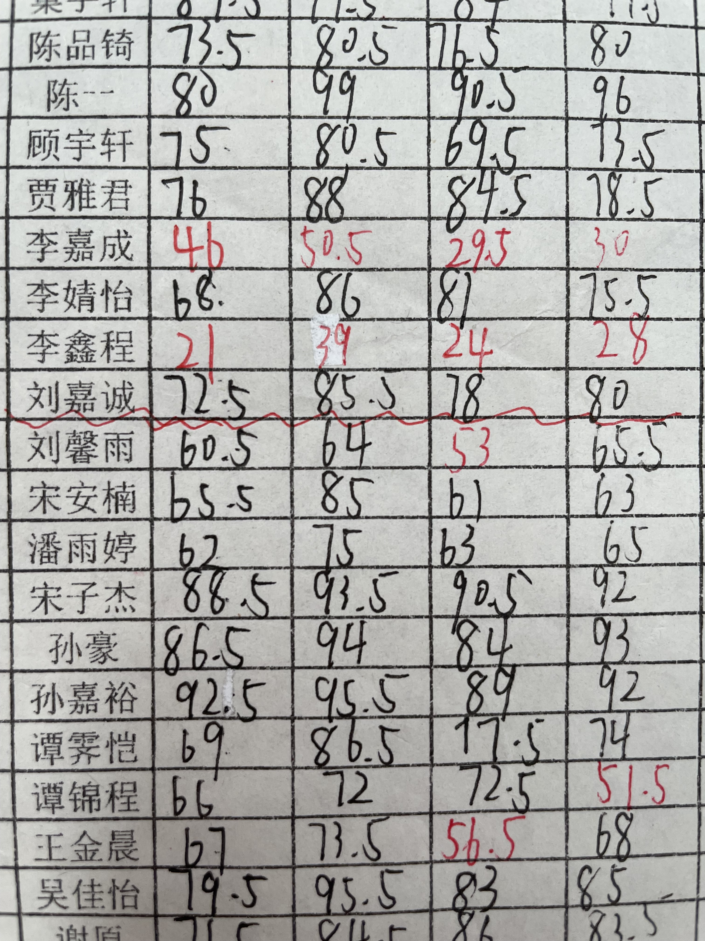
刘嘉诚的变化

Slide 15
下一步的目标及努力方向
1、树立更多的成长小伙伴典型
2、争取有创新的日常班级管理措施
3、打造一个团结友爱，积极向上的班集体

Slide 16
Many thanks!

